Slide 1
Anorganická chemie
2. část

Slide 2
Stabilita sloučenin
Velká záporná hodnota slučovacího tepla (slučovací entalpie) = velká odolnost proti rozkladu na prvky.
4 Al + 3 O₂ = 2 Al₂O₃ ΔH₂₉₈ = - 3351.4 kJ/mol
slučovací teplo Al₂O₃ : ΔH₂₉₈ /2 = - 1675.7 kJ/mol
Stabilní:
Al₂O₃ : - 1675.7 kJ/mol
NaCl : - 411 kJ/mol
HF: - 271.1 kJ/mol
Nestabilní:
Cl₂O₇ : +75.73 kJ/mol
NCl₃: + 230 kJ/mol
SnH₄: +162.8 kJ/mol
Stálé sloučeniny lze rozložit elektrolyticky, nestálé se rozkládají při mírném zahřátí nebo za chladu, někdy explozívně.

Slide 3
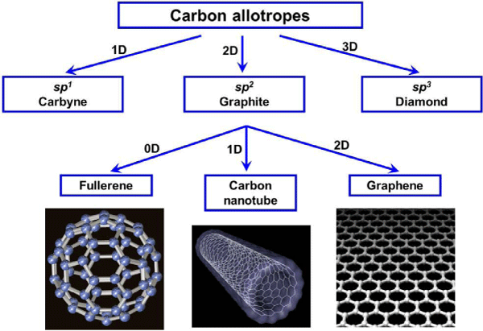
Alotropické modifikace
Alotropie je vlastnost chemického prvku označující jeho schopnost vyskytovat se v několika různých strukturních formách, které mají výrazně odlišné fyzikální vlastnosti. Jednotlivé alotropické modifikace se liší typem krystalové soustavy, fyzikálními a mechanickými vlastnostmi.

Slide 4
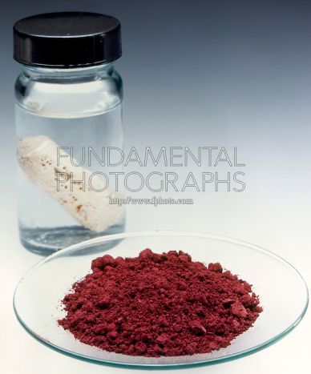
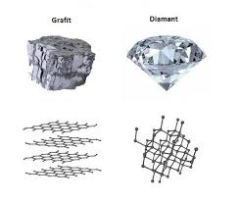
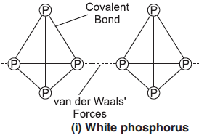
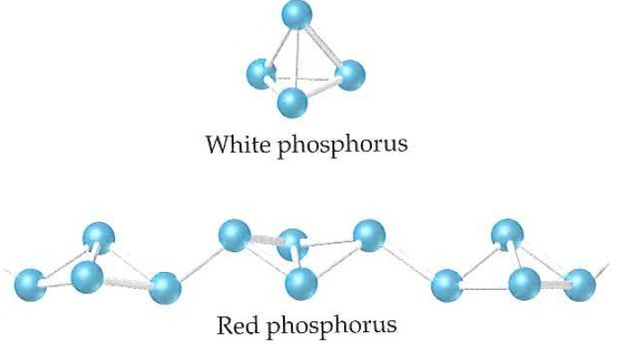
Stabilita alotropických modifikací
Stálé modifikaci je za standardních podmínek přiřazena nulová entalpie.
C (diamant) → C (grafit) ΔH₂₉₈ = - 1883 kJ/mol
P (bílý) → P (červený) ΔH₂₉₈ = - 17,57 kJ/mol
Přeměna diamantu na grafit může probíhat (termodynamická nestálost) , je však neměřitelně pomalá (kinetická stálost).

Slide 5
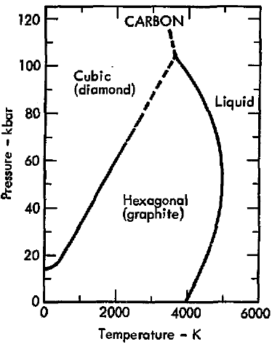
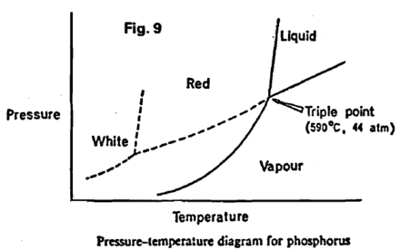
Fázový diagram
Rovnovážné stavy dané látky mezi různými skupenstvími a modifikacemi lze znázornit v tzv. fázovém diagramu.

Slide 6
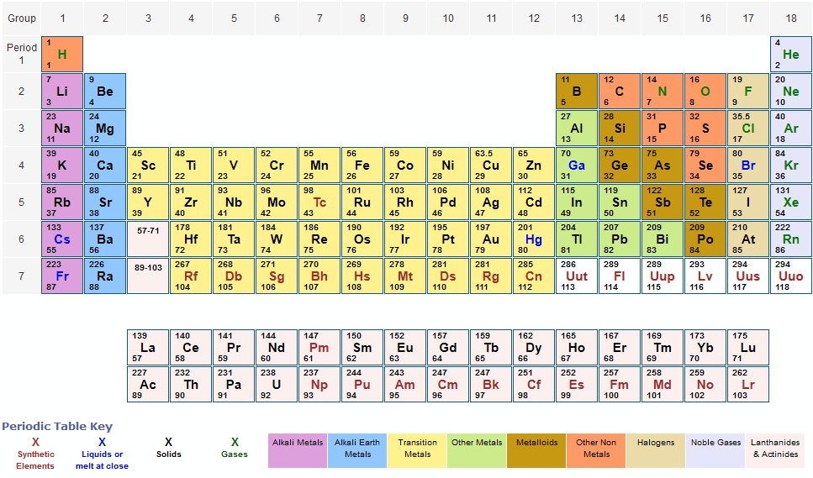
Periodický zákon a periodická tabulka
Vlastnosti prvků jsou periodickou funkcí jejich protonových čísel.
Periodická soustava (tabulka) prvků = grafické vyjádření periodicity prvků
nejobvyklejší podoba = dlouhá tabulka
- rozdělena na 7 period
- prvek na počátku každé periody se vyznačuje tím, že v jeho atomu bylo zahájeno vytváření nové el. sféry
- každá perioda ukončena vzácným plynem

Slide 7
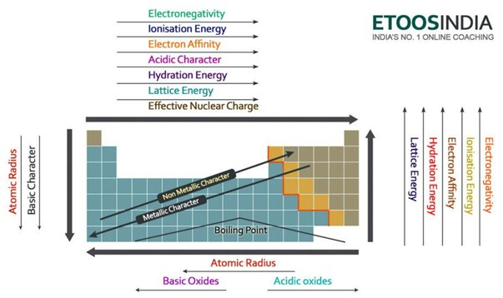

Slide 8
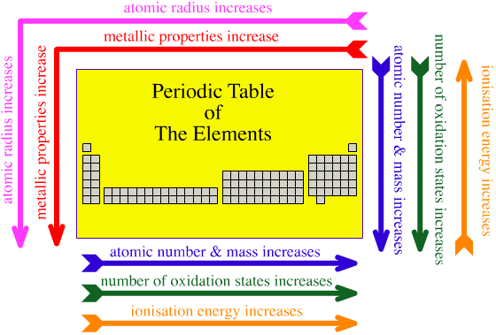

Slide 9
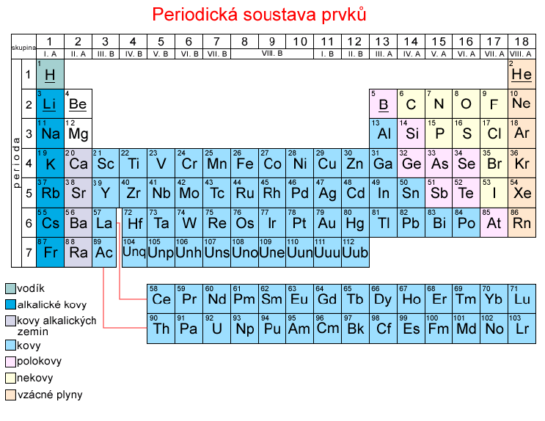

Slide 10
2. perioda- výjimečné postavení
Li - F, podstatné rozdíly ve srovnání s ostatními periodami nejvyšší IE, nejvyšší elektronegativitu, nejmenší velikost atomů, menší vazebné možnosti (pouze 4 orbitaly)
uplatnění H-vazby u elektronegativnějších členů periody
u prvků vyšších period uplatnění d-orbitalů, které zvyšují reaktivnost
Např. : CCl₄ + 4 H₂O → nereaguje
SiCl₄ + 4 H₂O → Si(OH)₄ + 4 HCl (bouřlivě)
Maximální vaznost prvků 2. periody je 4 na rozdíl od 6 prvků 3.periody ([SiF₆]²⁻, PCl₆⁻, SF₆)
U prvků 2. periody typická vazba p překrytím orbitalů p
CO₂, plynný monomer s 2 dvojnými vazbami s + p
SiO₂ - trojrozměrná síť tetraedrů SiO₄, krystal. látka
Sloučeniny s motivem Si=Si analogické alkenům nejsou známy
Odlišný charakter prvků: N₂, trojná vazba x P₄, jednoduché vazby

Slide 11
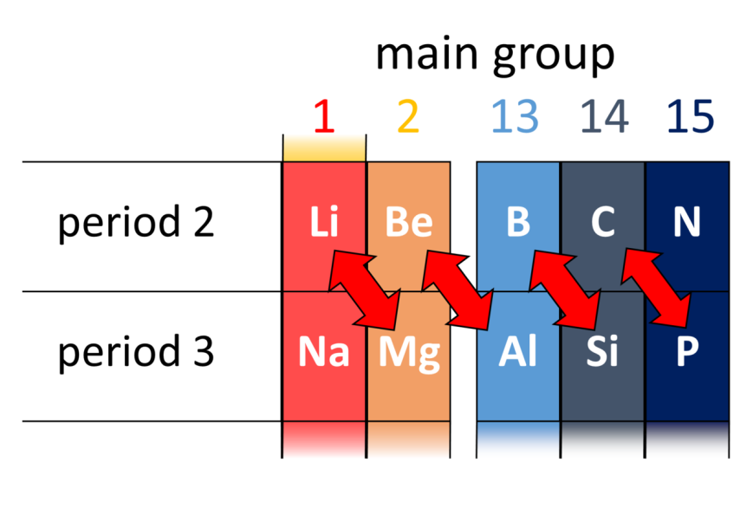
Diagonální analogie
mezi prvky 2. a 3. periody je obdoba v chemickém chování po diagonále
Li - Mg
Be - Al
B - Si
C - P
N - S
O - Cl
podobné elektronegativity, obdobná hustota náboje
Li - Mg: tvoří organokovové sloučeniny; chloridy jsou hygroskopické a rozpustné v pyridinu a alkoholu.
Be - Al: tepelná nestálost uhličitanů a hydroxidů
B - Si: tvoří monomerní těkavé, reaktivní, samozápalné hydridy, polovodiče, kyselinotvorné oxidy atd.

Slide 12
Hustota prvků v pevném stavu

Slide 13
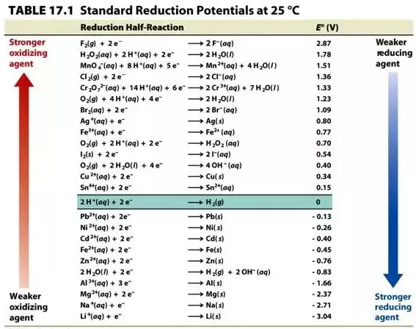
Oxidačně-redukční potenciál
Redoxní potenciál (oxidačně-redukční potenciál, redox potenciál) = míra schopnosti redoxního systému převést jednoho z reakčních partnerů do oxidovaného stavu. Vyjadřuje redukční stav systému v milivoltech (napětí mezi standardní vodíkovou elektrodou a příslušným oxidačně-redukčním přechodem)
Čím více má činidlo E>0, tím větším je oxidačním činidlem, čím má E<0, tím je silnějším redukčním činidlem.
Čím má kov zápornější hodnotu redoxního potenciálu, tím má větší schopnost uvolňovat elektrony.

Slide 15
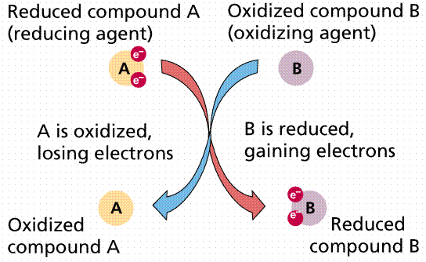
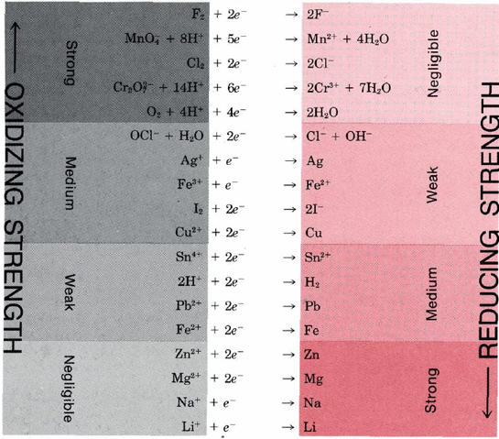
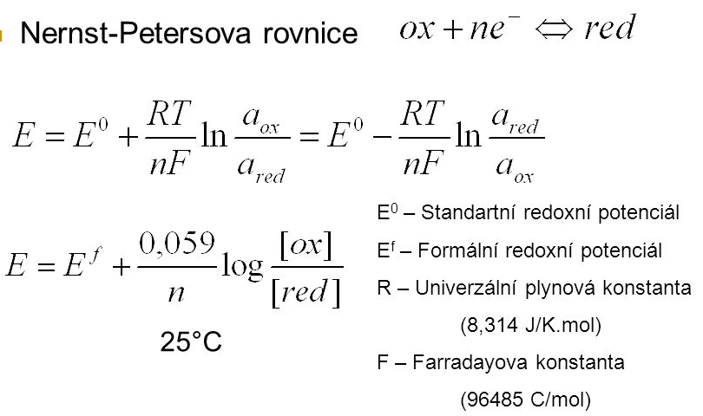
Oxidačně-reduční (redoxní) procesy
Donor elektronu a odpovídající aceptor elektronu tvoří redoxní konjugovaný pár.

Slide 17
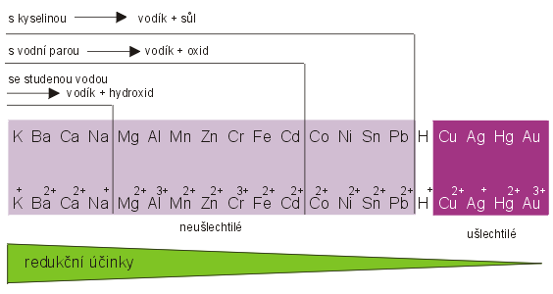
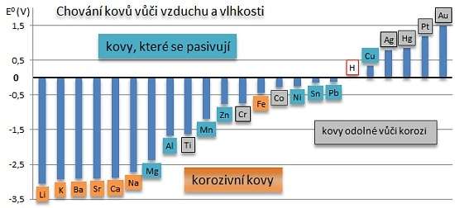
Elektrochemická řada napětí

Slide 18
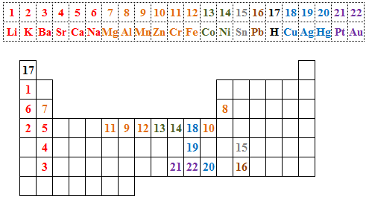
Elektrochemická řada napětí

Slide 19
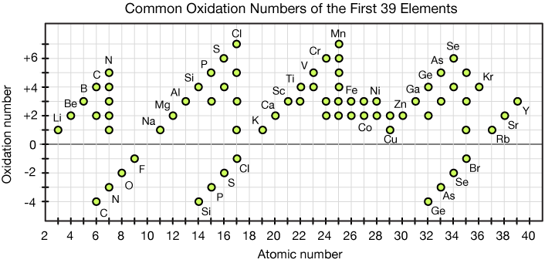
Oxidační číslo
Oxidační číslo prvku ve sloučenině je výslednému náboji (skutečnému nebo myšlenému), který by daný atom získal při úplné polarizaci všech svých vazeb. Jde o formální pojem, často neodpovídá skutečné elektronové konfiguraci v molekule. píše se římskou číslicí, vpravo nahoře od značky prvku.
!! Součet oxidačních čísel všech atomů v elektroneutrální molekule je roven nule.
!! Součet oxidačních čísel všech atomů v iontu je roven jeho náboji.
Volný atom má oxidační číslo nula.

Slide 20
Oxidační číslo
Dáno shodnou el. konfigurací, prvky se snaží zaujmout elektronovou konfiguraci:
vzácného plynu ns² np⁶
elektronové osmnáctky ns² (n-1)d¹⁰ np⁶
elektronové dvacítky ns² (n-1)d¹⁰ np⁶ (n+1)s²
Oxidoredukční chování
U prvků hlavních podskupin klesá stálost max. oxidačního čísla v podskupině směrem k těžším homologům a roste stálost nižšího oxidačního čísla.
P^{V, III} × Bi^{V, III}
nestálé nižší oxidační číslo = reduční účinky
nestálé vyšší oxidační číslo = oxidační účinky

Slide 21
Oxidační číslo

Slide 22
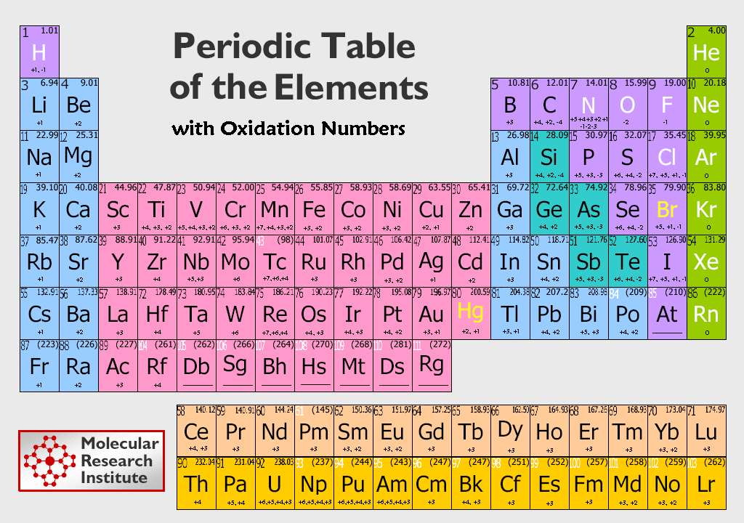
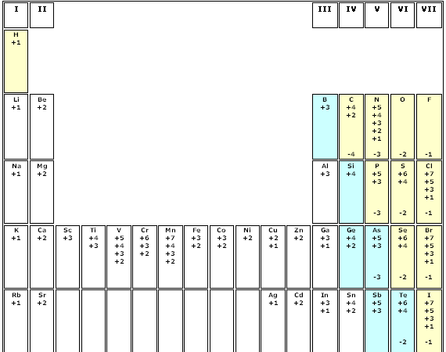

Slide 23
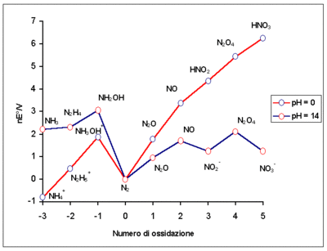
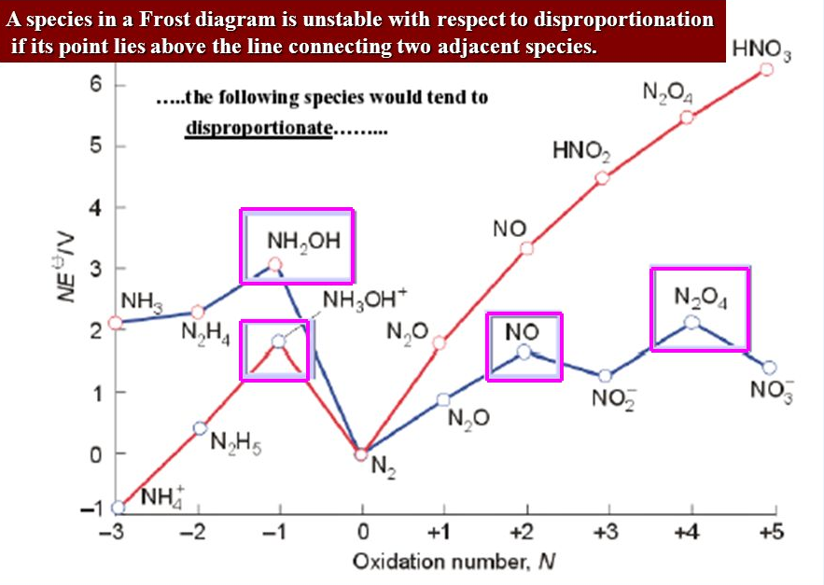
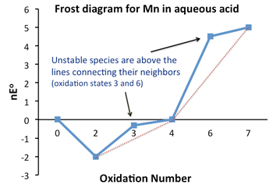
Frostův diagram
Tendence dvou látek k synproporcionaci či disproporcionaci lze vyjádřit Frostovým diagramem oxidačních čísel; pokud je u látek hodnota ΔG/F níže než čára spojující příslušná oxidační čísla na obou stranách, pak tyto látky, jsou-li společně přítomny v roztoku, podléhají synproporcionaci.

Slide 24
Magnetické vlastnosti
Diamagnetické látky: jsou složeny z částic (atomů), jejichž výsledný magnetický moment je nulový. Ve vnějším magnetickém poli vzniknou magnetické dipóly, jejichž magnetické pole působí proti vnějšímu magnetickému poli. V látce tak dochází k mírnému zeslabení vnějšího magnetického pole.
Paramagnetické látky: díky přítomností nepárových elektronů v atomovém orbitalu má atom trvalý magnetický moment. Magnetické momenty atomů jsou náhodně orientované kvůli tepelným kmitům mřížky a celkový magnetický moment je proto nulový. V přítomnosti vnějšího magnetického pole dojde k natočení dipólů ve směru vnějšího pole a celkový magnetický moment je orientovaný ve směru vnějšího pole. Paramagnetické látky vnější magnetické pole mírně zesilují.
µ = √n(n+2)
n = počet nepárových elektronů
 | Dielektrická konstanta (ε) | Magnetická susceptibilita (ϰ)
diamagnetická | ε < 1 | ϰ < 0
paramagnetická | ε > 1 | ϰ > 0

Slide 25
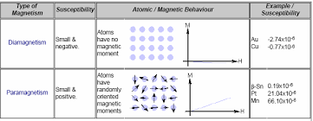
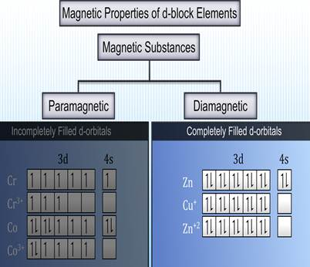

Slide 26
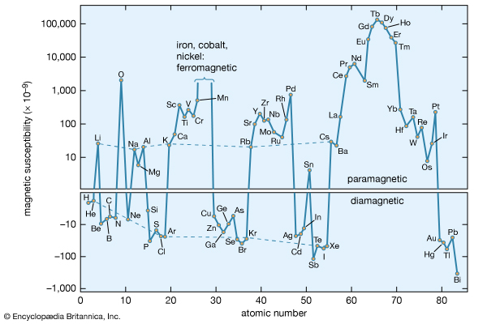
Feromagnetické látky: jejich vnitřní magnetické momenty, které mají tendenci spolu silně interagovat. Všechny feromagnetické látky obsahují mikroskopické oblasti, tzv. domény. Uvnitř domén jsou magnetické momenty jednotlivých částic orientovány souhlasně. V nezmagnetovaných vzorcích jsou jednotlivé domény orientovány nahodile, výsledná magnetizace materiálu je nulová. V přítomnosti vnějšího magnetického pole dochází k orientaci domén. Zesílení magnetického pole a orientace domén ve feromagnetické látce je tedy závislé na intenzitě vnějšího pole .

Slide 27
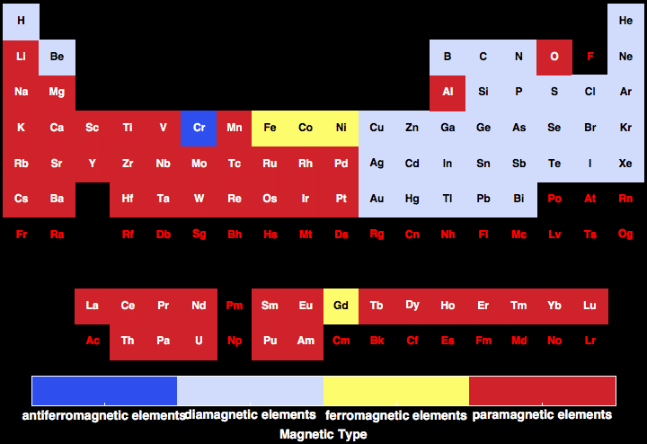

Slide 28
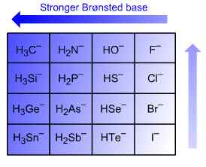
Arrheniova teorie
Acidobazické chování
HA ↔ H⁺ + A⁻
kyseliny = látky schopné odštěpit proton
teorie nebrala v úvahu funkci rozpouštědla.
Brønstedova–Lowryho teorie
H⁺ + H₂O ↔ H₃O⁺
Látky se chovají jako kyseliny jen v přítomnosti zásady a naopak.
solvataci uvolněných protonů molekulami rozpouštědla, teorie se týkala pouze protických rozpouštědel.
kyseliny = donory protonu
zásady = akceptory protonu
HCl → H⁺ + Cl⁻ HNO₃ → H⁺ + NO₃⁻
RNH₂ + H₂O ↔ RNH₃⁺ + OH⁻
HCN + H₂O ↔ CN⁻ + H₃O⁺

Slide 29
Solvoteorie
rozšíření Brønstedovy teorie pro aprotická rozpouštědla, požadavkem této teorie je autoionizace rozpouštědla.
kyseliny = látky, které při interakci s rozpouštědlem zvyšují koncentraci kationtů produkovaných autoionizací rozpouštědla.
roztok hydrogensíranu v kapalném amoniaku se chová jako kyselina:
2 NH₃ ↔ NH₄⁺ + NH₂⁻ (autoionizace)
HSO₄⁻ + NH₃ ↔ NH₄⁺ + SO₄²⁻

Slide 30
Lewisova teorie
lze ji aplikovat i na sloučeniny, které neobsahují kyselý proton.
Kyselina = každá částice, která je akceptorem elektronových párů.
Např. kationty, molekuly s násobnými vazbami na centrálním atomu, molekuly s volnými d-orbitaly na centrálním atomu nebo elektronově deficitní molekuly.
Tyto částice jsou schopny přijmout volný elektronový pár jiné částice (báze), tím se vytvoří donor-akceptorní vazba. Jako kyseliny lze tedy chápat všechny elektrofilní částice, např. fluorid boritý, chlorid železitý nebo síranový anion.

Slide 31
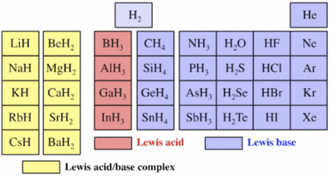
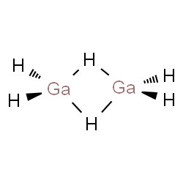
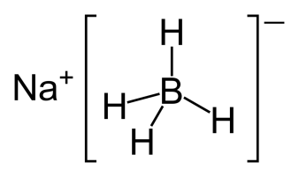
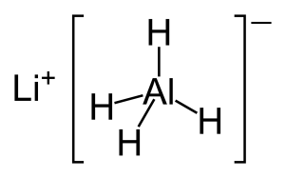
Lewisova teorie

Slide 32
Teorie tvrdých a měkkých, kyselin a zásad
("hard and soft (Lewis) acids and bases", HSAB)
„Tvrdý" ´= daná částice je malá, má vysoký náboj (kritérium náboje se vztahuje zejména ke kyselinám, k zásadám jen v menší míře), a je slabě polarizovatelná.
"Měkký" naopak znamená velký poloměr, malý náboj a velkou polarizaci.
vlastnost | HA | SA | HB | SB
elektronegativita | 0,7-1,6 | 1,9-2,5 | 2,1-3,0 | 3,4-4,0
iontový poloměr [pm] | < 90 | > 90 | > 170 | ~ 120
náboj | ≥ +3 | ≤ +2
Tvrdé Lewisovy kyseliny (HA) mají vysoko položený nejnižší neobsazený molekulový orbital (LUMO).
Měkké Lewisovy kyseliny (SA) mají nízko položený nejnižší neobsazený molekulový orbital (LUMO).
Tvrdé Lewisovy zásady (HB) mají nízko položený nejvyšší obsazený molekulový orbital (HOMO).
Měkké Lewisovy zásady (SB) vysoko nízko položený nejvyšší obsazený molekulový orbital (HOMO).
Energetický rozdíl mezi HOMO/LUMO orbitalem je u komplexu složeného z SA a SB nižší, než u "tvrdých" analogů.

Slide 33
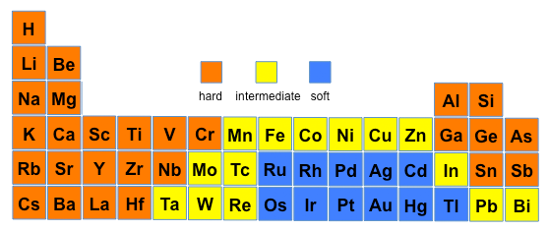
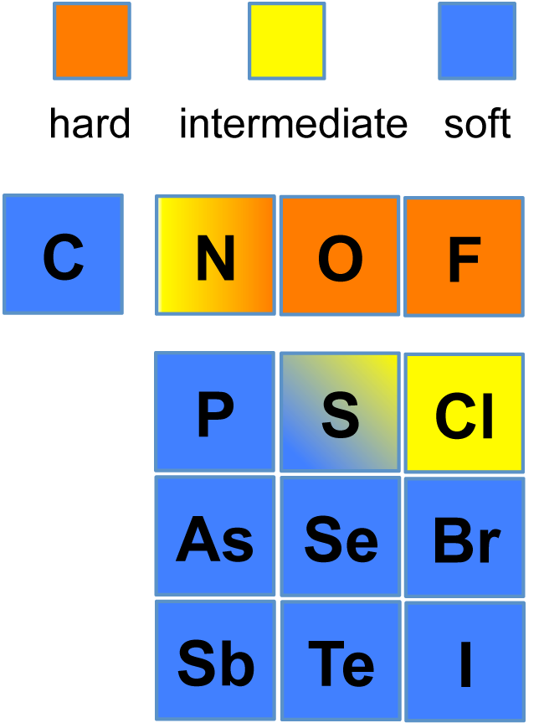
Tvrdé kyseliny (HA)
H⁺, kationty alkalických kovů (Li⁺,Na⁺,K⁺ ad.), Cr³⁺, Cr⁶⁺, Ti⁴⁺, BF₃, karbokation R₃C⁺
Měkké kyseliny (SA)
Rtuťné a rtuťnaté ionty Hg²⁺, Hg₂²⁺, Pt⁴⁺ Pd²⁺, Ag⁺, BH₃ ,p-chloranil, ryzí kovy (v oxidačním stavu 0)
Tvrdé zásady (HB)
OH⁻, alkoxidový anion RO⁻, malé halogenidové anionty (F⁻, Cl⁻), azan, karboxylátový anion, uhličitanový anion, hydrazin
Měkké zásady (SB)
hydridový anion, thiolátový anion, jodidový anion, fosfin, thiokyanátový anion, benzen

Slide 34
Sirovodíková srážecí metoda kvalitativní analýzy
= tradiční kvalitativní metoda analýzy kationtů je založena na rozpustnosti, resp. nerozpustnosti chloridů a sulfidů kovů a jejich následných reakcích.
vysrážení kationtů I. třídy roztokem kyseliny chlorovodíkové
Chloridový anion je tvrdší zásadou, než sulfidový anion (má menší poloměr) a vysráží proto tvrdší Lewisovy kyseliny (které by se srážely i se sulfanem; v prvním kroku je ale chceme oddělit, aby "nestínily" kationty II. třídy). Mezi tyto tvrdší kyseliny počítáme Ag⁺, Pb²⁺ a Hg₂²⁺.
2. vysrážení kationtů II-IV. třídy sulfanovou vodou
Sulfidový anion je měkkou zásadou (SB) a sráží proto kationty měkčí, než kationty I. třídy. Jde o kationty Bi³⁺, Cd²⁺, Cu²⁺, Hg²⁺, As³⁺, As⁵⁺, Sb³⁺, Sb⁵⁺, Sn²⁺, Sn⁴⁺. Je zřejmé, že vyšší náboj znamená nižší tvrdost.
3. Od II. třídy tvrdost Lewisových kyselin stoupá, a to až k V. třídě kationtů, která zahrnuje Mg²⁺, Li⁺, Na⁺, K⁺ a NH₄⁺. Zvláště kationty alkalických kovů platí za tvrdé kyseliny (HA), které jsou velmi dobře solvatovány vodou (hydratovány) a jejich soli jsou proto dobře rozpustné. Tyto ionty se rozlišují plamennými zkouškami.

Slide 35
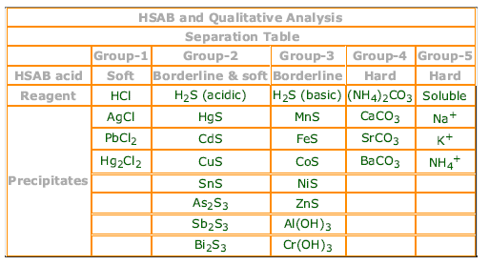
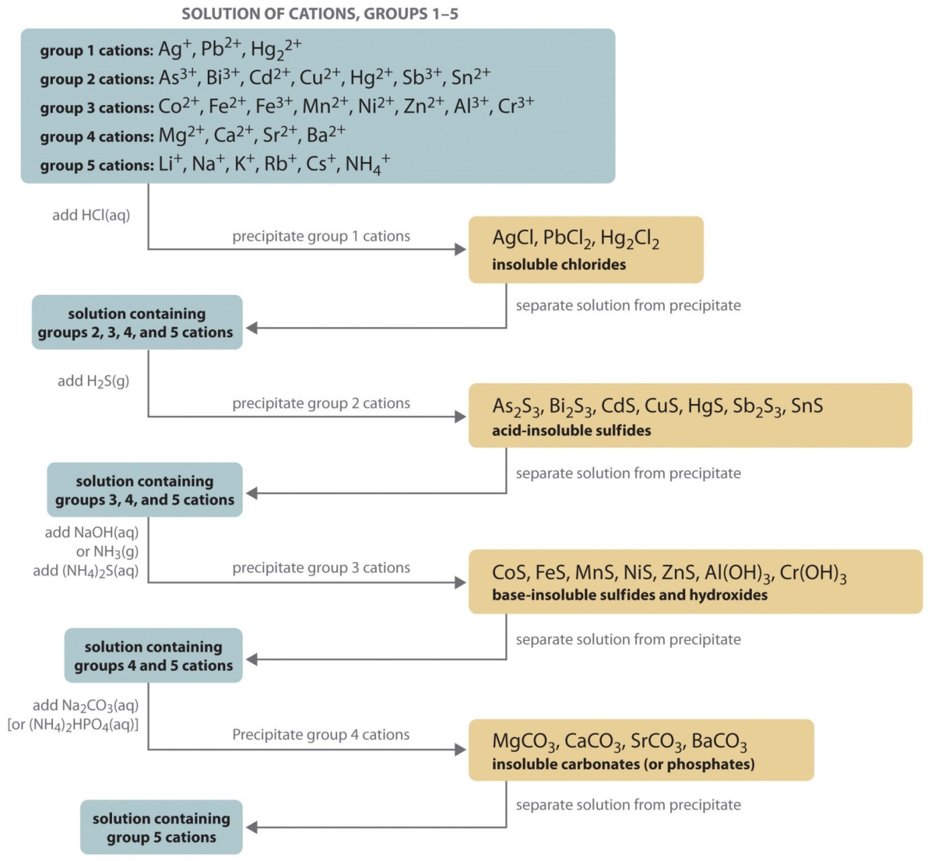

Slide 36
Barevnost solí
Absorpce záření je u komplexů způsobena vnitřními elektronovými přechody o konkrétní energetické hodnotě. Pokud absorbovaná energie odpovídá vlnové délce v oblasti viditelné části spektra (380 až 770 nm), jsou komplexy barevné. Sůl tvořená SA-SB je tmavší než její "tvrdý" analog. Příkladem může být oxid olovnatý PbO (SA-HB), respektive sulfid olovnatý. (SA-SB). Zatímco PbO je žluto-oranžová látky, PbS je černý.
Katalytické jedy
Jako katalyzátory se často užívají elementární kovy (platina, nikl ad.), tedy velmi měkké Lewisovy kyseliny (mají nulový náboj). Jako katalytické jedy proto fungují měkké Lewisovy zásady, např. sulfidy. Kovy s nimi zreagují.
Popis vazby mezi ligandy a centrální částicí v koordinační chemii
Teorie HSAB dobře popisuje výběr ligandů k centrálním částicím v komplexních (koordinačních) sloučeninách. Obecně platí, že centrální částice (atom přechodného kovu, případně jeho kation) je Lewisovou kyselinou a ligandy pak zásadami. Stabilní jsou takové komplexy, v nichž se váže tvrdá Lewisovou kyselina s tvrdou Lewisovou zásadou (a měkká s měkkou).

Slide 37
Fajansova pravidla
Fajansova pravidla korespondují s Paulingovým výpočtem iontovosti vazby pomocí elektronegtivit a také s HSAB, predikující vlastnosti vazby na základě polarizovatelnosti (založená na velikosti a náboji atomu). Binární sloučeniny soft acid a/nebo soft base jsou obvykle kovalentní.
compound | Fajans | Pauling | HSAB
NaCl | low + charge, larger cation, smaller anion, ionic | 3.16 − 0.93 = 2.19 ionic | hard acid, borderline base; ionic
AlI₃ | high + charge, smaller cation, larger anion, covalent | 2.66 − 1.61 = 1.05 covalent | hard acid, soft base covalent
Např. vazba v jodovodíku (HI) je téměř nepolární (rozdíl elektronegativit 0,3), jodovodík je však nejsilnější z halogenvodíkových kyselin v důsledku snadné polarizovatelnosti velkého atomu jodu, zvýšení polarity vazby H-I a následně její elektrolytické disociace

Slide 38
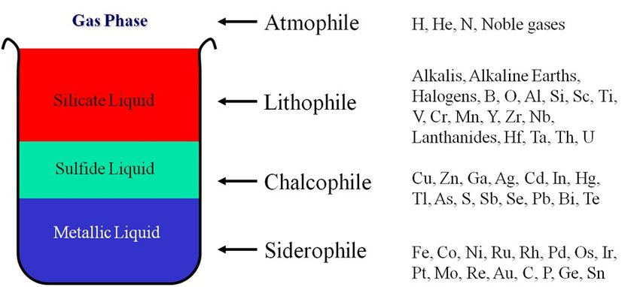
Goldschmidtova klasifikace prvků
Litofilní prvky vykazují silnou afinitu ke kyslíku, vyskytují se v silikátových minerálech, případně jako halogenidy. Litofilní prvky tedy tvoří kationty, které považujeme za tvrdé Lewisovy kyseliny (HA). Ty se vážou s kyslíkem jakožto π-donorem.
Chalkofilní prvky mají silnou afinitu k síře; tvoří s ní sulfidy. Oproti litofilním prvkům jsou jejich kationty měkčími kyselinami.

Slide 39
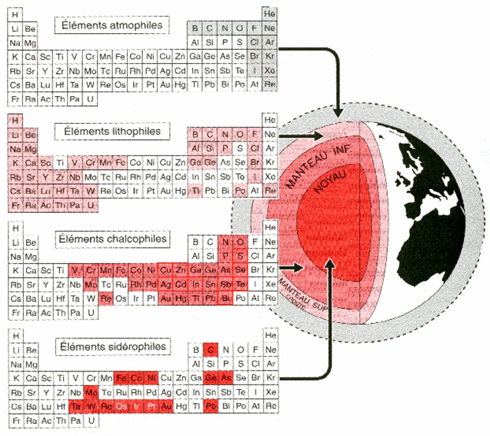
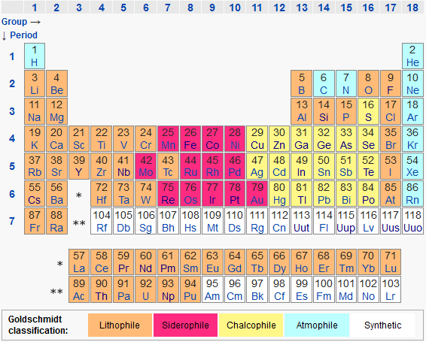
Goldschmidtova klasifikace prvků
Pomocí konceptu HSAB můžeme vysvětlit, proč se vápník vyskytuje v litosféře jako síran nebo uhličitan (HA-HB, neboť anionty kyslíkatých solí obsahují atomy kyslíku sloužící jako donoři π-elektronů), olovo jako sulfid a zlato jako tellurid anebo ryzí (elementární zlato je nejměkčí kyselinou, což je dáno velikostí, elektronovou strukturou i nulovým nábojem).

Slide 40
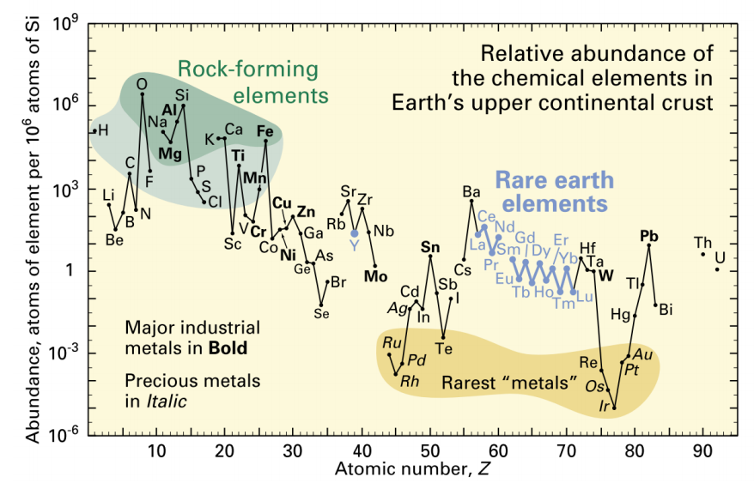
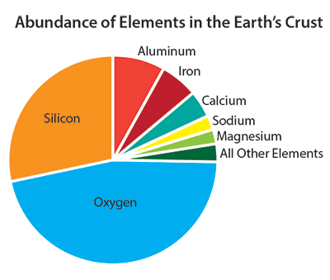
Chemické složení zemské kůry
Jedním z rozhodujících činitelů pro rozmístění a výskyt prvků v zemské kůře je jejich postavení v periodickém systému.
Poloha prvku v periodické soustavě totiž určuje možnost izomorfního zastupování jednotlivých prvků ve sloučeninách, případně vznik určitých sloučenin vůbec.

Slide 41
Autoprotolýza vody
= vzájemná reakce 2 molekul téže látky amfiprotního charakteru, jedna molekula reaguje jako kyselina, druhá jako zásada
autoprotolýza vody: H₂O + H₂O H₃O⁺ + OH⁻
^{Z} ^{K K} ^{Z}
ustaví se autoprotolytická rovnováha: K = [H₃O⁺] . [ OH⁻ ]
[H₂O]²
disociuje jen nepatrná část vody, koncentrace vody je v přebytku, může být považována prakticky za konstantní
K . [H₂O] ² = [H₃O⁺] . [OH ⁻]
K_{V} = [H₃O⁺]. [OH ⁻]…iontový součin vody
při 25°C K_{V} = 1. 10⁻¹⁴

Slide 42
v čisté vodě jsou koncentrace obou iontů stejné
[H₃O⁺] = [OH⁻ ] …. neutrální roztok
můžeme psát:
K_{V} = [H₃O⁺] ²
Rovnováha mezi oxoniovými a hydroxidovými anionty se ustavuje ve všech vodných roztocích
roztoky zásadité : [OH⁻] > [H₃O⁺]
roztoky kyselé : [H₃O⁺] > [OH⁻]
Počítání s mocninami je nevýhodné, proto byla zavedena tzv. stupnice pH
vodíkový exponent zavedl dánský chemik S. P. Sörensen v r. 1909:
pH = - log [H₃O⁺]
Autoprotolýza vody

Slide 43
Disociace kyselin ve vodě
HA + H₂O A⁻ ⁺ H₃O⁺
Rovnovážná konstanta : K = [H₃O⁺] . [A⁻ ]
[HA] [H₂O]
Pokud roztok není příliš koncentrovaný, je voda v nadbytku, její koncentraci můžeme považovat za konstantní a zahrnout ji do konstanty, dostáváme tzv. disociační konstantu K_{A} :
K . [H₂O] = [H₃O⁺] . [A⁻ ] K_{A} = [H₃O⁺] . [A⁻]
[HA] [HA]
Disociace vícesytných kyselin probíhá jako postupné odštěpování protonů z molekuly kyseliny, o rovnovážných koncentracích rozhoduje disociace kyseliny do 1. stupně, platí:
K_{A1} >> K_{A2} >> K_{A3}

Slide 44
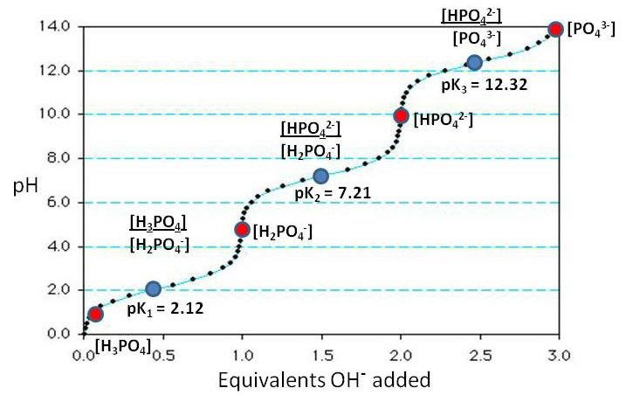
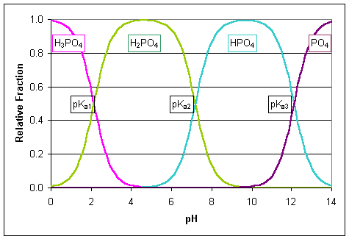

Slide 45
Disociace zásad ve vodě
B + H₂O HB⁺ + OH⁻
Disociační konstanta K_{B} : obdobně jako pro kyseliny
K_{B} = [HB⁺] . [OH⁻]
[ B ]
silné zásady K_{B} > 10⁻² ve vodě jsou úplně disociovány příklady: hydroxidy, oxidy, sulfidy a hydridy alkalických kovů a kovů alkalických zemin
středně silné zásady K_{B}= 10⁻⁴- 10⁻² ve vodě jsou částečně disociovány
příklady: fosforečnany a uhličitany alkalických kovů
slabé zásady K_{B} < 10⁻⁴ ve vodě jsou nepatrně disociovány
příklady:NH₃, siřičitany, hydrogenuhličitany, hydrogensulfidy

Slide 46
silné kyseliny: K_{A} > 10⁻²
ve vodě jsou úplně disociovány na oxoniové ionty a příslušné anionty
příklady: HClO_{4,} HCl, H₂SO₄, HNO_{3,} HI, HBr
středně silné kyseliny: K_{A} = 10 ⁻⁴ - 10⁻²
ve vodných roztocích jsou koncentrace nedisociovaných molekul a disociací vzniklých iontů srovnatelné
příklady: HF, H₃PO₄, HNO₂
slabé kyseliny: K_{A} < 10⁻⁴
ve vodě jsou disociovány velmi málo, převažují nedisociované molekuly
příklady: H₂CO₃, H₂S, HCN, HOCl, H₃BO₃

Slide 48
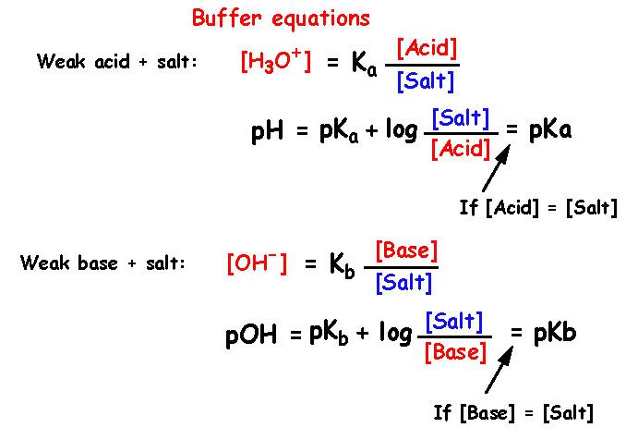
Hendersonova-Hasselbalchova rovnice

Slide 49
Neutralizace
reakce mezi vodnými roztoky kyselin a zásad, produkty: sůl a voda
HCl (aq) + NaOH (aq) NaCl (aq) + H₂O (l)
princip: oxoniové kationty a hydroxylové anionty poskytují molekulu vody
H₃O⁺ + Cl⁻ + Na⁺ + OH⁻ Na⁺ + Cl⁻ + 2 H₂O
Hydrolýza solí
sůl odvozená od silné kyseliny a silné zásady tvoří roztoky neutrální, disociací vznikají stabilní ionty, které nepodléhají hydrolýze
Příklad: NaCl, KNO₃, Na₂SO₄, KBr

Slide 50
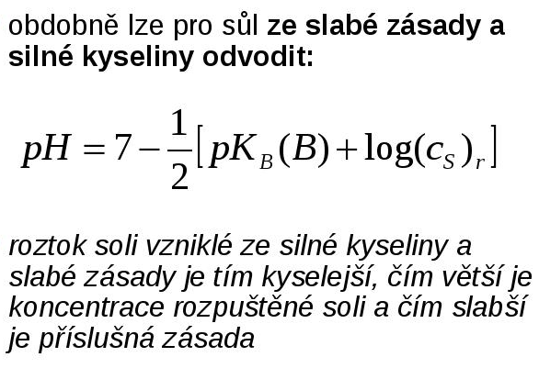
Hydrolýza solí
sůl odvozená od silné kyseliny a slabé zásady tvoří roztoky kyselé Příklad: NH₄NO₃, FeCl₃, AlCl₃
Kationty slabé zásady jsou nestabilní, reagují jako kyseliny a při reakci s vodou uvolňují ionty H₃O⁺.
NH₄⁺ + H₂O NH₃+ H₃O⁺ Fe³⁺ + 6 H₂O Fe(OH)₃ + 3 H₃O⁺ Al³⁺ + 6 H₂O Al(OH)₃ + 3 H₃O⁺

Slide 51
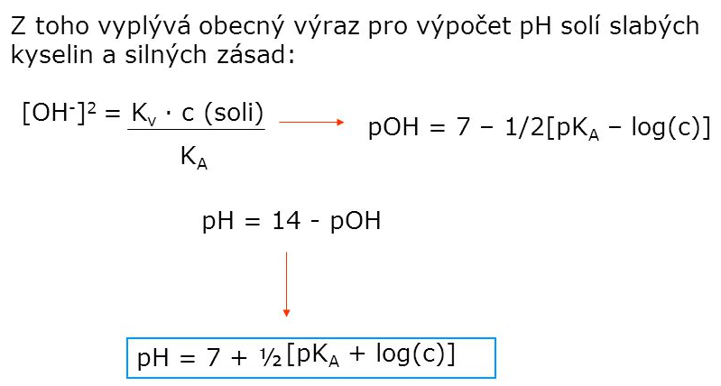
Hydrolýza solí
sůl odvozená od slabé kyseliny a silné zásady tvoří roztoky zásadité Příklad: Na₂S, Na₂CO₃, K₃PO₄, NaClO
Anionty slabé kyseliny jsou nestabilní, reagují jako zásady a při reakci s vodo uvolňují ionty OH⁻
S²⁻ + H₂O HS⁻ + OH⁻ CO₃²⁻ + H₂O HCO₃⁻ + OH⁻ PO₄³⁻ + H₂O HPO₄²⁻ + OH⁻ ClO⁻ + H₂O HClO + OH⁻

Slide 52
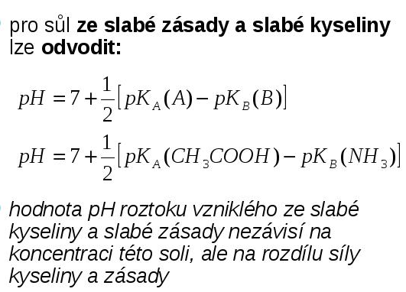
Hydrolýza solí
sůl odvozená od slabé kyseliny a slabé zásady
tvoří roztoky přibližně neutrální Příklad: (NH₄)₂CO₃, (NH₄)₂S
Hydrolýze podléhají oba ionty, takže se současně uvolňují ionty H₃O⁺ i OH⁻, a proto není rovnováha těchto iontů příliš narušena

Slide 53
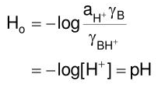
Hammettova funce kyselosti
Hammettova funce kyselosti (H₀) míra kyselosti velmi koncentrovaných roztoků silných kyselin, včetně superkyselin.
Pro zředěné roztoky

Slide 55
Superkyseliny
Superkyseliny jsou látky, které jsou kyselejší než 98% kyselina sírová. Mají nižší hodnotu Hammettovy kyselostní funkce než -12. Patří mezi ně:
Kyselina fluoroantimoničná (nejsilnější) (H0 = −31,3)
Magická kyselina (směs fluorsírové a fluoridu antimoničného) (H0 = −19,2)
Kyselina fluorosírová (H0 = −15,1)
Kyselina trifluormethansulfonová (H0 = −14,9)
Kyselina chloristá (H0 = −13,0)
Tyto kyseliny jsou schopny esterifikace a jsou schopny reagovat s methanem podle rovnice:
CH₄ + H⁺ → CH₅⁺
CH₅⁺ → CH₃⁺ + H₂
CH₃⁺ + 3 CH₄ → (CH₃)₃C⁺ + 3H₂

Slide 56
Acidobazické chování
hydridů
s atomovým číslem vzrůstá ve skupinách i periodách kyselý charakter hydridů

Slide 57
Acidobazické chování oxidů
s atomovým číslem vzrůstá ve skupinách zásadotvorný/zásaditý charakter oxidů, hydroxidů, oxokyselin a klesá v periodách.

Slide 58
Acidobazické chování oxokyselin
Čím slabší je O-H bond tím silnější je kyselina. O-H bond je oslabována v důsledku rostoucí elektronegativity centrálního atomu.
Zvýšení počtu atomu kyslíku zvyšuje oxidační číslo centrálního atomu. Vyšší oxidační číslo na centrálním atomu reprezentuje pozitivní náboj na atomu.

Slide 60
Síla kyseliny roste s vyšším poměrem kyslíků vzhledem k vodíkům:
HClO nejslabší
HNO₂
H₂CO₃
H₂SO₄
HNO₃
HMnO₄ nejsilnější
Paulingova pravidla
1. pro pKa kyseliny (O)pE(OH)q platí: pKa = 8 - 5p
H₃PO₄ O₁P(OH)₃ pKa = 8-5 = 3 (skutečnost: 2.12)
H₂SO₄ O₂S(OH)₂ pKa = 8-10 = -2 (skutečnost: -3)
HNO₃ O₂N(OH)₁ pKa = 8-10 = -2 (skutečnost: -1.37)
2. s každou ionizací do dalšího stupně se hodnota pKa zvyšuje o 5:

Slide 63
Součin rozpustnosti a HSAB
Rozpustnost ve vodě
Voda rozpouští látky, které disponují alespoň jednou "tvrdou" částí. Sloučenina vznikající kombinací soft acid-soft base je málo rozpustná v polárních rozpouštědlech jako voda.
Sulfid olovnatý není rozpustný ve vodě (sulfidový anion je měkčí zásadou než oxidový anion; olovnatý kation je měkkou Lewisovou kyselinou).
Sulfid sodný ale rozpustný ve vodě je, protože sodný kation je tvrdou Lewisovou kyselinou, kterou voda dobře solvatuje.
Jodid stříbrný je nerozpustný ve vodě díky kombinaci soft acid, Ag⁺ and soft base, I⁻.
Jodid lithný je výsledek kombinace Li⁺ (hard acid) a I⁻ (soft base) a tedy rozpustný ve vodě.

Slide 65
Systematická část

Slide 66
VODÍK

Slide 67
- nejlehčí a nejjednodušší plynný chemický prvek, tvořící převážnou část hmoty ve vesmíru (přes 90 at. %). Plynný vodík se v našem prostředí vyskytuje ve formě dvouatomových molekul H₂, je však známo, že v mezihvězdném prostoru je přítomen z převážné části jako atomární vodík H.
- v zemské kůře třetí nejrozšířenější prvek (po O a Si): 15 at. % , resp. 0.9 hmotnostních % ; většina vodíku v přírodě je vázána v molekulách vody.
- vodík vytváří sloučeniny se všemi prvky periodické tabulky (s výjimkou vzácných plynů), zejména pak s uhlíkem, kyslíkem, sírou a dusíkem, které tvoří základní stavební jednotky života na Zemi.
- vodík je schopen tvořit zvláštní typ chemické vazby, nazývaný vodíková vazba nebo také vodíkový můstek, kde vázaný atom vodíku vykazuje afinitu i k dalším atomům, s nimiž není poután klasickou chemickou vazbou. Mimořádně silná je vodíková vazba s atomy kyslíku, což vysvětluje anomální fyzikální vlastnosti vody (vysoký bod varu a tání atd.).

Slide 68
První prvek periodického systému;
el. konfigurace: 1s¹
nejednoznačné zařazení, nejčastěji zařazován do 1. nebo 7. hlavní podskupiny
H· = chybí 1 elektron do konfigurace nejbližšího vzácného plynu
H₂
H⁺ = proton
H⁻
- oxidační číslo: +I a -I,
- typická tvorba kovalentní vazby jako u prvků ze středu 2. periody
- vysoká ionizační energie: + 13.6 eV (1312 kJ / mol) srovnatelná s nejelektronegativnějšímí prvky (důsledek nepatrného rozměru atomu) ⇒ kovalentní vazby
- izotopy: (lehký) vodík ¹H; deuterium (těžký vodík) ²H či D; tritium ³H či T (radioaktivní).

Slide 69
Atomární vodík (1s¹)
= vodíkový radikál. Chybí 1 elektron do konfigurace nejbližšího vzácného plynu, samostatně je přítomen v mezihvězdném prostoru .
H₂ - obtížně štěpitelný na atomy H (ΔH = +430.53 KJ/mol)
- pouze vlivem elektrického výboje nebo krátkovlnným zářením
- rychlá rekombinační reakce za uvolnění velkého množství tepla
Odštěpuje se při radiálových reakcích uhlovodíků

Slide 70
Svařování atomárním vodíkem
= proces obloukového svařování, kdy elektrický oblouk hoří mezi dvěma wolframovými elektrodami v atmosféře vodíku. Proud vodíku prochází elektrickým obloukem, který disociuje molekuly H₂ na atomy díky absorpci velkého množství energie z oblouku:
H₂ → H· + H· ΔH = +430.53 KJ/mol
V okamžiku kdy atomy vodíku dopadnou na relativně chladný podklad (např. svarový kov), dojde k jejich rekombinaci :
H· + H· → H₂ ΔH = -430.53 KJ/mol
Teplota plamene dosahuje 3400 - 4000 °C. Dosahovaná teplota je postačující pro tavení wolframu a jiných těžkotavitelných prvků. Vodík také působí mj. jako ochranná atmosféra, která chrání roztavený kov před kontaminací nežádoucími prvky, zejména uhlíkem, dusíkem a kyslíkem.
Molekuly H₂ vyhoří také, ale za uvolnění nižšího objemu tepla.

Slide 71
Vodíkové křehnutí
= proces, kdy se kovy, zejména ocel, stávají křehkými následkem difuze vodíku do krystalové mřížky kovu, například při svařování (tzv. fish eye vada). Při svařování dojde k difuzi vodíku do svaru (ať nedostatečnou ochranou atmosférou svaru, nebo špatným technologickým postupem) a jeho uvěznění v mřížce kovu. Po čase dojde k rekombinaci vodíku a vodík se změní z 2 H na H₂, a tím zvětší svůj objem, takže vzniknou vnitřní napětí. Při zatížení svaru pak dojde k jeho prasknutí.
Vodík „ve stavu zrodu“ ("in statu nascendi")
= vysoce reaktivní, s velmi silnými redukčními vlastnostmi. Nejedná se o atomání vodík, zvýšená aktivita souvisí spíše s kinetickými efekty.

Slide 72
H⁺ (1s⁰)
Vzniká ztrátou valenčního elektronu (podobně vznikají kationty alkalických kovů)
Vznik H⁺ je přes vysokou ionizační energii možný, zejména v prostředí, které je schopno solvatovat protony a tím kompenzovat energii potřebnou k roztržení vazby a ionizaci - proto H+ existuje ve vodě pouze jako hydratovaný .
H⁺ + H₂O = H₃O⁺
ΔH = -1075 kJ/mol

Slide 73
H⁻ (1s²)
Existuje iontových hydridech, zaujímá konfiguraci nejbližšího vzácného plynu.
Vodík má poměně nízkou elektronovou afinitu (72.77 kJ/mol) and jako silná Lewisova báze reaguje exotermicky s protonem
H⁻ + H⁺ → H₂; ΔH = −1676 kJ/mol
Nízká elektronová afinita a energie H–H vazby (∆H_{BE} = 436 kJ/mol) ukazuje, že hydridový ion je silné reduční činidlo
H₂ + 2e⁻ ⇌ 2H⁻; Eº = −2.25 V

Slide 74
H₂
Vodík je bezbarvý, lehký plyn, obtížně zkapalnitelný, bez chuti a zápachu. Je hořlavý, hoří namodralým plamenem, ale hoření nepodporuje. Je 14,38× lehčí než vzduch a vede teplo sedmkrát lépe než vzduch.
Vodík je za normální teploty stabilní, za pokojové teploty se slučuje pouze s fluorem. Je značně reaktivnější při zahřátí, především s kyslíkem a halogeny se slučuje velmi bouřlivě, i když pro spuštění této reakce je nutná inicializace (např. jiskra, která zapálí kyslíko-vodíkový plamen).
Vodík je velmi málo rozpustný ve vodě, ale některé kovy ho pohlcují (nejlépe palladium nebo platina), které poté fungují jako katalyzátory chemických reakcí. Je to způsobeno tím, že má vodík velmi malé molekuly, které jsou schopny procházet různými materiály.
Elementární vodík je na Zemi přítomen jen vzácně, nejvíce se vyskytuje v blízkosti sopek v sopečných plynech. V zemské atmosféře se vyskytuje jen ve vyšších vrstvách a díky své mimořádně nízké hmotnosti postupně z atmosféry vyprchává. Je jednou z podstatných složek zemního plynu, vyskytuje se i v ložiscích uhlí.

Slide 75
Spinové izomery vodíku
Molekulový vodík existuje ve 2 izomerních formách:
ortho-vodík ↑↑a para-vodík↑↓ (dle spinu jader), za laboratorní teploty cca 75% orthovodíku a 25% paravodíku.

Slide 76
Příprava
Zn + 2 HCl → ZnCl₂ + H₂ (nejpohodlnější)
2 Al + 2 NaOH + 6 H₂O → 2 Na[Al(OH)₄] + 3 H₂
2 Na + 2 H₂O → 2 NaOH + H₂
(vzhledem k bouřlivému průběhu je třeba
užít Na amalgam místo kovového Na)
CaH₂ + 2 H₂O → Ca(OH)₂ + H₂

Slide 77
Výroba
1) Redukce vodní páry koksem za červeného žáru (Boschův proces):
C + H₂O → CO + H₂ (T = 1000 ⁰C)
- vzniklý vodní plyn se nechá reagovat s vodní párou za katalýzy Fe₂O₃
CO + H₂ + H₂O → CO₂ + 2 H₂ (T = 500 ⁰C)
- CO₂ se odstraňuje vypíráním vodou
2) Výroba z ropných produktů:
a) parním reformováním
CH₄ + H₂O → CO + 3H₂
C_{x}H_{y} + xH₂O → xCO₂ + (x + y/2) H₂
-katalýza Ni/Al₂O₃, T = 900 ⁰C, p = 3 MPa
b) tepelným štěpením
2 CH₄ → C + 2H₂ (T = 1200 ⁰C)

Slide 78
c) katalytickou (Pt) dehydrogenací
- např. při konverzi ethylbenzenu na styren
3) vedlejší produkt při výrobě NaOH elektrolýzou vodného roztoku NaCl
Katoda (Fe): 2 H₂O + 2 e⁻ → 2 OH⁻ + H₂↑
Anoda (C): 2 Cl⁻ - 2 e⁻ → Cl₂↑
4) Tepelné štěpení NH₃
2 NH₃ → N₂ + H₂ (T = 900 ⁰C)
5) Elektrolýza vody
(pouze jako vedlejší produkt - drahé)

Slide 79
Biotechnologická příprava vodíku
Fotobiologické štěpení vody pomocí řas
Fermentace resp. fotofermentace biomasy
pomocí anaeobních bakterií
Enzymatický rozklad celulózy
Biokatalytická elektrolýza
Další metody
fotokatalytický, temický nebo radiolytický rozklad vody, ferrosilikonová metoda, …

Slide 80
- komerčně se H₂ dodává v tlakových lahvích (15 MPa) označených červeným pruhem

Slide 81
Průmyslové využití H₂
Syntéza methanolu:
CO + 2 H₂ → CH₃OH
Syntéza amoniaku z prvků (Haber – Boschův proces)
N₂ + 3 H₂ → 2 NH₃
Hydrogenace (např. ztužování tuků)
Hydrokrakování těžkých ropných frakcí
Svařování a řezání kovů

Slide 82
Vodík je plyn mnohem lehčí než vzduch, proto se dříve používal k plnění vzducholodí. 6. května 1937 došlo ale k havárii. Vzducholoď Hindenburg během několika vteřin shořela a zahynulo 36 lidí. Dnes se používá k plnění vzducholodí helium.
Vodík se používá k plnění meteorologických balonů, které vynáší přístroje do vyšších vrstev atmosféry.

Slide 83
Kapalný vodík
Aby byl vodík v přítomen tekuté formě (70.99 g/L při 20 K) za atmosférického tlaku musí být ochlazen na 20.28 K (−252.87 °C). Uchovává se v tlakových tepelně izolovaných nádobách.
Za pokojové teploty je plynný vodí tvořen hlavně v ortho formou, která ve zkapalněné formě podléhá pomalé exotermické přeměně na para isomer. Uvolňované teplo způsobuje var kapalného vodíku a tím i jeho ztráty. Z tohoto důvodu se před zkapalněním provádí přeměna ortho na para formu katalyzovaná např. Fe₂O₃, aktivní uhlí, REE, slučeniny uranu, niklu a chromu).
Kapalný vodík slouží jako palivo do raketových motorů. Při hoření vodíku se uvolňuje obrovské množství tepla, které slouží k pohonu.

Slide 84
Kapalný vodík
Při hoření vodíku vzniká pouze voda, která nijak nezatěžuje životní prostředí.

Slide 85
„Kovový“ vodík
= fáze vodíku vznikající při vysokých tlacích a při hustotách okolo 5×10³ g.cm⁻³, chovající se jako elektrrický vodič. Ve sluneční soustavě se vyskytuje v nitru Jupiteru a Saturnu (v důsledku gravitačního stlačení), kde generuje jejich magnetická pole
.

Slide 86
Reakce vodíku
- vodík se slučuje s mnohými prvky, ve sloučeninách vodíku převažuje kovalentní charakter vazeb.
- přímo se slučuje se všemi halogeny,
např.: H₂ +F₂ → 2HF
(zejména u lehkých halogenů je průběh často explozivní, radikálová reakce)
- směs s kyslíkem tvoří třaskavý plyn:
2H₂ + O₂ → 2 H₂O
- s dusíkem se slučuje za vysokého tlaku a teploty:
N₂ + 3H₂ = 2 NH₃
(Haber -Boschova metoda výroby amoniaku)

Slide 87
- roztavené vysoce elektropozitivní kovy (Li, Na, K, Rb, Cs, Ca, Sr, Ba) tvoří s vodíkem iontové hydridy:
2 Na + H₂ → 2 NaH
(jediný případ oxidačního působení vodíku)
H⁻ velmi silná zásada:
H⁻ + H₂O = H₂ + OH⁻
- vůči většině látek (s výjimkou alkalických kovů a kovů alkalických zemin) vystupuje vodík jako redukční činidlo (mimořádně reaktivní je atomární H); např.:
PbO + H₂ = Pb + H₂O
Ag₂S + H₂ = 2 Ag + H₂S
- významná je schopnost adice H₂ na nenasycené vazby - hydrogenace nenasycených uhlovodíků

Slide 88
Hydridy
= binární sloučeniny prvků s vodíkem;

Slide 89
Hydridy

Slide 91
Iontové hydridy
(kation kovu a anion H⁻)
Li, Na, K, Rb, Cs, Ca, Sr, Ba
- bezbarvé, krystalické látky, silná redukční činidla.
- některé se samovolně zapalují na vlhkém vzduchu v důsledku silně exotermické reakce:
H⁻ + H₂O = H₂ + OH⁻
(NaH se explozivně rozkládá vodou, RbH a CsH jsou samozápalné i na suchém vzduchu)
Hydridový ion je silnější báze než OH⁻.
NaH + H₂O → H₂ (g) + NaOH ΔH = −83.6 kJ/mol, ΔG = −109.0 kJ/mol

Slide 92
2. Kovalentní hydridy
- u sloučenin vodíku se všemi nekovy a polokovy
- atomy vázané polárními kovalentními vazbami v přesně definovaných molekulách; tvoří je halogeny, chalkogeny, prvky 5. a 4. hlavní podskupiny
- vodíku přísluší kladné oxidační číslo +I
PH₃
BH₃

Slide 93
3. Kovové hydridy:
vznikají exotermní adsorpcí vodíku příslušným kovem.
vodík je zabudován v krystalické mřížce kovů v nestechiometrickém poměru, který závisí na tlaku vodíku a teplotě.
- tyto hydridy tvoří přechodné prvky, lanthanoidy a aktinoidy
- nejvíce vodíku pohltí Pd (900 násobek obj.) a Pt.
- vesměs netěkavé látky kov. vlastností
velmi významné v heterogenní katalýze
(katalytická hydrogenace)

Slide 94
Nickel–metal hydride battery

Slide 95
4. Polymerní hydridy:
přechodný, iontově kovalentní charakter vazby,
polymerní molekuly
- tyto hydridy tvoří Be, Mg, B, Al a Ga
- většinou tuhé látky
MgH₂

Slide 96
Třístředová dvouelektronová vazba
sp²
sp³
2

Slide 97
Polymerní hydridy

Slide 98
5. Komplexní hydridy:
- typ [XH₄]⁻ (X= B, Al, Ga), H⁻ koordinované na ionty kovů
nejběžnější jsou hydridové komplexy B a Al, např.: Na[BH₄], Li[AlH₄]
většinou rozpustné v org.rozpouštědlech
krystalické nebo kapalné látky
silná redukční činidla
bouřlivá reakce s vodou:
[XH₄]⁻ + 4 H₂O → 4H₂ + X(OH)₃ + OH⁻
Diisobutylaluminium hydride

Slide 100
S řadou prvků vodík netvoří binární sloučeniny, tyto prvky s velice nízkou afinitou k vodíku jsou v periodické tabulce někdy označovány jako vodíková mezera. Mezi typické prvky vodíkové mezery patří např. mangan, železo, kobalt, stříbro a zlato.

Slide 101
Deuterium ²H
= stabilní izotop, nepodléhá radioaktivní přeměně. V přírodě připadá na jeden atom deuteria cca 6 000 atomů normálního vodíku.
Ve spojení s kyslíkem tvoří deuterium tzv. těžkou vodu, D₂O. Tato sloučenina má významné využití v jaderném průmyslu. Je velmi účinným moderátorem, tedy látkou zpomalující rychlost neutronů. Této vlastnosti se již od druhé světové války využívá v určitém typu jaderných reaktorů k přípravě plutonia z uranu.
Deuterium je využíváno také jako účinný stopovač (tracer) biochemických reakcí. Pokud je k výzkumu distribuce určité sloučeniny v organismu použita látka, která má atomy vodíku nahrazeny deuteriem, lze vysledovat její biochemické přeměny analýzou vzniklých metabolitů.
x pomalejší kinetika reakce vlivem těžšího izotopu

Slide 102
Deuterovaná léčiva
Díky kinetickému izotopovému efektu mohou mít léčiva obsahující deuterium významně pomalejší metabolismus a tím pádem i delší poločas setrvání látky organismu.
Deuterovaná forma tetrabenazinu, používaná k léčbě tardivní dyskinese a Huntingtonovy chorey.
Doplněk stravy pro léčení neurodegenerativních chorob jako je Friedreichova ataxie a dětská neuroaxonální dystrofie.

Slide 103
Tritium ³H
- vzniká v přírodě působením kosmického záření. Tvoří asi 10⁻¹⁷ - 10⁻¹⁸ % přírodního vodíku
- používá se jako značkovací izotop v medicíně
Vlastnost | Normální voda (H₂O) | Těžká voda (D₂O) | Tritiová voda (T₂O)
Molární hmotnost | 18,0153 g/mol | 20,0294 g/mol | 22,0315 g/mol
Teplota tání | 0 °C | 3,82 °C | 4,48 °C
Teplota varu (při normálním tlaku) | 100 °C | 101,42 °C | 101,51 °C
Maximální hustota | 0,9997 g/cm³ | 1,1072 g/cm³ | 1,85 g/cm³
Maximální hustota je při | 3,98 °C | 11,2 °C
Hodnota pKw při 25 °C | 14,000 | 14,869
pH (při 25 °C) | 7,00 | 7,41

Slide 104
Tritium
Poločas rozpadu T_{1/2} = 12.46 roku
Datování vína a koňaku.

Slide 105
Vodíková bomba
- patří mezi zbraně hromadného ničení. Její účinky jsou mnohem ničivější než účinky atomové bomby.
První vodíková bomba: 1. 11. 1952, Marshallovy ostrovy, síla několik megatun TNT.

Slide 107
Jaderná fúze
V reaktoru vzniká při záchytu neutronů na lehkých prvcích obsažených v jaderném palivu nebo chladivu.
V chladivu vzniká přímo
záchytem na deuteriu (u současných lehkovodních reaktorů zanedbatelný)
reakcína atomech bóru, který se používá k regulaci výkonu reaktoru ve formě kyseliny borité.
Většina tritia se přeměňuje na tzv. tritiovou vodu a stává se součástí normálního koloběhu vody.

Slide 109
VZÁCNÉ PLYNY

Slide 110
He, Ne, Ar, Kr, Xe, Rn
konfigurace ns² np⁶ - velmi stálá
velmi vysoké ionizační energie
málo deformabilní, diamagnetické, monoatomické plyny
slabé van der Waalsovy síly ⇒ plyny se obtížně zkapalňují
všechny vlastnosti se mění monotónně:
- velikost atomů roste se stoupajícím proton. č.
- IE klesá se stoupajícím proton. č.
- body tání a varu se zvyšují se stoupajícím proton. č.
(s velikostí atomů roste polarizibilita a schopnost interakce atomů navzájem, i s jinými atomy ⇒ zvyšování bodu varu a tání)

Slide 111
málo rozpustné v polárních i nepolárních rozpouštědlech
malá adsorpční schopnost
bez chuti, zápachu, bezbarvé
chemicky netečné (známo pouze několik sloučenin, hlavně u těžších homologů)

Slide 112
Helium
1s²
Bezbarvý plyn, bez chuti a zápachu, chemicky zcela inertní, ve vodě velmi málo rozpustný. Přírodní helium je směsí dvou stabilních izotopů: 0,0001 % ³He a 99,999 % ⁴He. Uměle byly připraveny radioaktivní izotopy helia s nukleonovými čísly 5 až 10.
Helium je jediná látka, která při nízkých teplotách a normálním tlaku zůstává kapalná až k teplotě absolutní nuly. Pevné helium lze získat pouze za zvýšeného tlaku. Helium má ze všech známých látek nejnižší bod varu.
Helium a i ostatní vzácné plyny mají malé elektrické průrazné napětí, snadno se ionizují a dobře vedou elektrický proud. Toho se využívá při výrobě výbojek. Helium září intenzivně žlutě.

Slide 113
Helium
Helium tvoří druhou nejvíce zastoupenou složku vesmírné hmoty. Na Zemi je přítomno jen velmi vzácně. Vzniká jako produkt radioaktivního rozpadu některých prvků. V zemské atmosféře se vyskytuje jen ve vyšších vrstvách a díky své mimořádně nízké hmotnosti postupně z atmosféry vyprchává do meziplanetárního prostoru. V atmosféře Země (do výšky 200 km) tvoří 0,000524 objemových procent (tj. 5,24 ppm).
V menším množství až 9 % se nachází v zemním plynu, z něhož se také získává vymrazováním. Vzácně vyvěrá helium i trhlinami v zemi, nejznámější oblasti těchto vývěrů leží ve Skalistých horách v USA a v Kanadě. Předpokládá se, že veškeré toto helium je produktem jaderného rozpadu prvků v zemské kůře (částice alfa jsou jádry atomů helia).

Slide 114
Helium
Od roku 1917 se v Severní Americe získává helium z ložisek zemního plynu (zemní plyn z oblasti Texasu, Kansasu a Oklahomy obsahuje až 7 % helia). Od methanu a ostatních plynů se odděluje frakční destilací.
Další možnost je zahřívání minerálů, ve kterých se helium vyskytuje (cleveit, monazit a thorianit), na teplotou cca 1 200 °C.
Celkové zásoby zemního plynu s obsahem helia se v USA odhadují na 4 miliardy m³, v Alžírsku na 1,8 a v Rusku na 1,7 miliardy m³.

Slide 115
Kapalné helium
Kapalné helium se vyskytuje ve dvou formách – helium I při teplotách 2,1768–4,21 K a helium II při teplotách nižších než 2,1768 K (za normálního tlaku) (tzv. lambda bod). Obě formy helia se nemohou vyskytovat v jedné nádobě současně vedle sebe: nad lambda teplotou se může vyskytovat pouze helium I a pod lambda teplotou pouze helium II. Helium I se chová jako běžné tekutiny, helium II je supratekuté - nemá prakticky žádné vnitřní tření, teče nesmírně rychle, díky kapilárnímu jevu přetéká stěny nádob, vytéká horním koncem do něj ponořené kapiláry (jev zvaný fontánový efekt). Má také největší tepelnou vodivost ze všech doposud známých látek.

Slide 116
Vzhledem ke své extrémně nízké hustotě a inertnímu chování se helium používá k plnění balónů a vzducholodí (náhrada hořlavého vodíku). Nevýhodou je vysoká cena. Navíc má atom helia velmi malý průměr, snadno difunduje skrze pevné materiály a dochází tak ke ztrátám.
Směsí helia, kyslíku a dusíku se plní tlakové láhve s dýchací směsí (helox), určenou pro potápění do velkých hloubek. Na rozdíl od dusíku totiž ani pod velkým tlakem nezpůsobuje tzv. hloubkové opojení, omezuje vznik otravy kyslíkem a současně zmenšuje riziko kesonové nemoci.
Pokud člověk nadechne helium, rezonanční frekvence dýchacích cest se změní a to ovlivní zabarvení hlasu.

Slide 117
Mimořádně nízká teplota varu předurčuje kapalné helium jako jedno ze základních médií pro kryogenní techniky, především pro výzkum i praktické využití supravodivosti a supratekutosti různých materiálů.
Helium se ve směsi s neonem používá k plnění reklamních osvětlovačů, obloukových lamp a doutnavek. Výboj v heliu má intenzivně žlutou barvu.

Slide 118
Sloučeniny helia
hydráty
Adukty s fullerenem
He proniká také do struktury silikátů a perovskitů

Slide 119
Neon
[He] 2s² 2p⁶
Bezbarvý plyn, bez chuti a zápachu, nereaktivní, naprosto inertní. Přírodní neon je směsí tří stabilních izotopů, největší podíl (90,92%) zaujímá izotop ²⁰Ne.
Neon se snadno ionizuje, a v ionizovaném stavu intenzivně září.
Chemické sloučeniny neonu nejsou známy, ale vytváří hydráty
Je přítomen v zemské atmosféře v koncentraci přibližně 0,001 8 % (Ve 100 litrech vzduchu je přibližně 1,82 ml neonu), je tedy po argonu druhým nejrozšířenějším vzácným plynem v zemské atmosféře a pátým nejrozšířenějším plynem v suchém vzduchu.
Je získáván frakční destilací zkapalněného vzduchu nebo frakční adsorpcí na aktivní uhlí, při teplotách kapalného vzduchu.

Slide 120
Elektrickým výbojem v prostředí neonu o tlaku několik torrů (okolo 1% atmosférického tlaku) vzniká intenzivní světelné záření oranžově-červené (šarlatové) barvy. Tohoto jevu se využívá pří výrobě výbojek (tzv. neonek).
Neonové trubice se používají v různých oblastech elektrotechniky (usměrňovače, pojistky, reduktory napětí…).
Kapalný neon se využívá v kryogenní technice jako náhrada dražšího a obtížněji připravitelného kapalného helia.
Neon slouží i jako náplň do některých typů laserů.

Slide 121
Argon
[Ne] 3s² 3p⁶
Bezbarvý plyn, bez chuti a zápachu, velmi málo reaktivní. Rozpustný ve vodě (rozpustnější než kyslík). Lépe se rozpouští v nepolárních organických rozpouštědlech. Argon lze adsorbovat na aktivním uhlí.
Argon se stejně jako ostatní vzácné plyny snadno ionizuje, a v ionizovaném stavu září. Toho se využívá v osvětlovací technice. Argon září při větší koncentraci červeně, při nižších přechází přes fialovou a modrou až k bílé barvě.
Argon je hojně zastoupen v zemské atmosféře. Tvoří přibližně její 1 % (ve 100 l vzduchu je 934 ml argonu) je proto poměrně snadno získáván frakční destilací zkapalněného vzduchu nebo frakční adsorpcí na aktivní uhlí při teplotě kapalného vzduchu.
Sloučenina argonu – HArF. Vzniká reakcí argonu s fluorovodíkem při teplotě 8 K. Je stabilní do teploty 40 K.

Slide 122
Inertních vlastností argonu se využívá při svařování kovů, kde tvoří ochrannou atmosféru kolem roztaveného kovu (zabraňuje vzniku oxidů a nitridů a tím zhoršování mechanických vlastností svaru). V metalurgii se ochranná atmosféra argonu nasazuje při tavení slitin hliníku, titanu, mědi, platinových kovů a dalších.
Růst krystalů superčistého křemíku a germania pro výrobu polovodičových součástek pro výpočetní techniku se uskutečňuje v atmosféře velmi čistého argonu.
Argon se ve směsi s dusíkem používá jako ochranná atmosféra žárovek a
jako prostředí pro uchovávání potravin. V této směsi se také používá k plnění sáčků (například brambůrek), které jsou takto ochráněny před zvlhnutím a před rozmačkáním.
Čistého argonu se používá ve výbojkách, elektrických obloucích a doutnavých trubicích, kde podle koncentrace dokáže vytvořit červenou, fialovou, modrou a bílou barvu.

Slide 123
Krypton
[Ar] 3d¹⁰ 4s² 4p⁶
Bezbarvý plyn, bez chuti a zápachu, nereaktivní, téměř inertní.
Chemické sloučeniny tvoří pouze vzácně s fluorem a kyslíkem, všechny jsou velmi nestálé a jsou mimořádně silnými oxidačními činidly.
KrF₂, bílá krystalická látka, silné fluorační činidlo
Krypton se na rozdíl od předchozích vzácných plynů rozpouští dobře ve vodě a ještě lépe v nepolárních organických rozpouštědlech. Krypton je možno při velmi nízkých teplotách zachytit na aktivním uhlí.
Krypton se stejně jako ostatní vzácné plyny snadno ionizuje, a v ionizovaném stavu září. Toho se využívá v osvětlovací technice. Světlo vzniklé výbojem v kryptonu má zelenavě až světle fialovou barvu, která zřeďováním kryptonu

Slide 124
Krypton je přítomen v zemské atmosféře v koncentraci přibližně 0,0001 %. Je získáván frakční destilací zkapalněného vzduchu. Vzniká také jako jeden z produktů radioaktivního rozpadu uranu a lze jej nalézt v plynných produktech jaderných reaktorů. Další možností získání kryptonu je frakční adsorpce na aktivní uhlí za teplot kapalného vzduchu.
Krypton má řadu izotopů, z nich 6 je stabilních a další z nich podléhají radioaktivní přeměně. Určení vzájemného poměru různých izotopů kryptonu může v určitých případech sloužit k datování stáří hornin nebo podzemních vod.
Protože izotopy kryptonu vznikají i při výbuchu nukleárních bomb, výzkum zastoupení vybraných izotopů lze použít k posouzení velikosti depozice produktů jaderných zkoušek ve zkoumaných lokalitách.
Krypton-83 se používá při zobrazování dýchacích cest magnetickou rezonancí (MRI)

Slide 125
Krypton nachází uplatnění hlavně v osvětlovací technice, kde se ho využívá k plnění kryptonových žárovek a některých zářivek. Krypton se dá dále použít ve výbojkách, obloukových lampách a doutnavých trubicích. Světlo vzniklé výbojem v kryptonu má zelenavě až světle fialovou barvu, která se jeho ředěním v nádobě vytrácí a při velkém zředění začne vydávat bílé světlo.
Krypton se také spolu s některými dalšími inertními plyny používá pro plnění izolačních dvojskel.
Vdechování směsi kyslíku s kryptonem i za normálního tlaku během několika minut vyvolává silné narkotické účinky.

Slide 126
Xenon
Bezbarvý plyn, bez chuti a zápachu, nereaktivní. Je velmi dobře rozpustný ve vodě a ještě lépe rozpustný v nepolárních organických rozpouštědlech.
Xenon se stejně jako ostatní vzácné plyny snadno ionizuje, a v ionizovaném stavu září. Toho se využívá v osvětlovací technice. Xenon září fialovou barvou, ale ředěním xenonu ve výbojové trubici barva ztrácí na plnosti a při velkém zředění vydává xenon pouze bílé světlo.
Xenon má řadu izotopů, z nich šest je stabilních, tři mají poločas přeměny delší než 10 ¹⁴ let, a přibližně dvacet nestabilních, podléhajících další radioaktivní přeměně. Určení vzájemného poměru různých izotopů xenonu v horninách slouží ke studiu geologických přeměn zemské kůry. Studium izotopů xenonu vázaného v meteoritech přispívá k pochopení formování našeho sluneční soustavy.

Slide 127
Xenon je přítomen v zemské atmosféře v koncentraci přibližně 5×10⁻⁶ %.
Byl nalezen i v některých pramenech minerálních vod, kam se dostává jako produkt rozpadu izotopů uranu a plutonia.
Je získáván frakční destilací zkapalněného vzduchu nebo frakční adsorpcí na aktivním uhlí za teplot kapalného vzduchu.
Xenon se využívá k výrobě výbojek, obloukových lamp a doutnavých trubic.
Vdechování směsi kyslíku s xenonem i za normálního tlaku během několika minut vyvolává silné narkotické účinky.
Ruští sportovci na Zimních olympijských hrách 2014 údajně inhalovali xenon jako doping

Slide 128
Sloučeniny Xe
sloučeniny tvoří pouze vzácně s fluorem, chlorem a kyslíkem, všechny jsou velmi nestálé a jsou mimořádně silnými oxidačními činidly.
XeF₂, XeF₄, XeF₆ - vznikají přímou reakcí prvků
XeF₆ + 3H₂O → XeO₃ + 6HF
XeO₃ + OH⁻ → HXeO₄⁻
2HXeO₄⁻ + 2OH⁻ → XeO₆⁴⁻ + Xe +O₂ + 2H₂O
Ba₂XeO₆ + 2H₂SO₄ → 2BaSO₄ + XeO₄ + 2H₂O
Trioxid xenonu (oxid xenonový) je silně explozivní.
XeF₄

Slide 129
Hydráty:
Xe • 5.75 H₂O
Klathráty:
Kr a Xe pronikají do dutin v krystalické mřížce melanophlogitu

Slide 130
Radon
= nejtěžší přirozeně se vyskytující chemický prvek ve skupině vzácných plynů, je radioaktivní a nemá žádný stabilní izotop.
Bezbarvý plyn, bez chuti a zápachu, nereaktivní. Vzniká jako produkt radioaktivního rozpadu radia a uranu a díky své nestálosti postupně zaniká dalším radioaktivním rozpadem. Je známo přibližně dvacet nestabilních izotopů radonu.
Radon je velmi dobře rozpustný ve vodě (okolo 51 % svého objemu) a ještě lépe se rozpouští v nepolárních organických rozpouštědlech a při velmi nízkých teplotách jej lze zachytit na aktivním uhlí.
Chemické sloučeniny tvoří stejně jako krypton a xenon pouze vzácně s fluorem (RnF₂, RnF₄) a kyslíkem (RnO₃), všechny jsou velmi nestálé a jsou mimořádně silnými oxidačními činidly.

Slide 131
Radon
V geologii slouží studium obsahu izotopů radonu v podzemních vodách k určení jejich původu a stáří.
Medicínské využití radonu je založeno na skutečnosti, že převážná většina jeho izotopů fungují jako alfa zářiče s poměrně krátkým poločasem přeměny (nestabilnější izotop ²²²Rn má poločas rozpadu 3,82 dne, další izotopy už jen:²²⁰Rn 54,5 s a ²¹⁹Rn 3,92 s). Používají se proto někdy pro krátkodobé lokální ozařování vybraných tkání.
Radonová voda (voda obsahující rozpuštěný radon) se používá rovněž v balneologii, například v jáchymovských lázních, kam je dopravována potrubím z bývalého uranového dolu Svornost,

Slide 132
Radon
Do organismu se ²²⁰Rn dostává zejména vdechováním. Jeho atomy snadno pronikají až do plicních sklípků. Ohrožení zdraví má původ v dceřiných produktech, tzn. v produktech rozpadu radonu. Protože ty mají krátký poločas rozpadu, rozpadají se z větší části v plicích. Přitom vyzařují vysoce energetické záření alfa. Dlouhodobější ozařování epitelu plicní tkáně může vést k rakovinnému bujení.

Slide 133
Radonová mapa ČR
Přirozeným zdrojem radonu je geologické podloží, ve kterém se vyskytuje uran. Je přítomen v horninách buď v uranových minerálech (uraninit apod.) nebo v tzv. horninotvorných minerálech tvořících horniny (např. slída v žulách apod.).

Slide 134
HALOGENY

Slide 135
el. konfigurace ns²np⁵
všechny prvky nekovy,
tvoří biatomické molekuly, nízká vazebná energie,
max. u Cl₂, naopak nejsnadněji disociuje I₂
F₂
Cl₂
Br₂
F₂ - plyn (slabě zelený)
Cl₂ - plyn (žlutý)
Br₂ - kapalina (červenohnědé páry)
I₂ - krystal. sublimující látka (fialové páry)
I₂

Slide 136
odstupňování bodů varu = důsledek van der Waalsových mezimolekulárních sil
vysoké hodnoty IE, EA a elektronegativity (F₂ nejvyšší elektronegativita ze všech prvků)
snadná tvorba aniontů; zejména s prvky o nízké elektronegativitě přecházejí za uvolnění velkého množství energie do stavu X⁻ se stálou konfigurací vzácného plynu ⇒ ox. číslo –I
lehčí halogen je vždy schopen oxidovat anion těžšího prvku a vylučovat ho z vod. roztoku v elementární formě
schopnost vytvářet s kovy přímo soli → solitvorné prvky

Slide 137
vysoká reaktivita halogenů (u F₂ je reaktivita tak vysoká, že nereaguje pouze s 3 prvky - He, Ne, Ar) ⇒ v přírodě se nenacházejí ve volném stavu, pouze ve sloučeninách
Oxidační čísla:
F₂ jako jediný prvek nemůže mít jiné ox. číslo než –I X ostatní halogeny další ox. čísla:
I, III, (IV), V, VII
ox. č. VII - uplatnění všech elektronů na orbitalech ns²np⁵
ox. č. V - stálost ox. čísla stoupá podél podskupiny směrem k těžším homologům; stabilizace valenčních eletonů na orbitalech ns² (tzv. inertní el. ns² pár) ⇒ existuje stálý I₂O₅, ale Cl₂O₅ a Br₂O₅ neexistují.
halogeny s kovalentními biatomickými molekulami se lépe rozpouštějí v málo polárních rozpouštědlech (CS₂, CHCl₃, CCl₄, C₆H₆)

Slide 138
1) vodné roztoky halogenů podléhají pomalé hydrolýze:
pro Cl₂, Br₂, I₂ platí:
X₂ + H₂O → HX + HXO
pro F₂ platí:
2F₂ + 2H₂O → 4HF + O₂ nebo 3F₂ + 3H₂O → 6HF + O₃
hydrolytická konstanta klesá od F₂ k I₂
2) ve vod. roztoku alkalických hydroxidů se liší chování halogenů:
2F₂ + 2OH⁻ → 2F⁻ + H₂O + OF₂
u ostatních halogenů:
X₂ + 2OH⁻ →XO⁻ + X⁻ + H₂O hydrolýza
3XO⁻ → 2X⁻ + XO₃⁻ disproporcionace
o produktech rozhodují rychlosti obou kompetitivních reakcí

Slide 139
Obecné metody přípravy halogenů
1) Vzájemné vytěsňování ze svých sloučenin:
2 NaBr + Cl₂ → 2 NaCl + Br₂
(u halogenidů lehčí halogen vytěsní těžší)
2 NaClO₃ + I₂ → 2 NaIO₃ + Cl₂
(ze sloučenin, v nichž halogeny mají kladné ox. číslo mohou být vytěsněny těžším halogenem)
2) Oxidací halogenvodíků nebo halogenidů:
4 HCl + MnO₂ → MnCl₂ + 2 H₂O + Cl₂
2 KBr + H₂SO₄ (konc.) → Br₂ + K₂SO₃ + H₂O
4 HI + O₂ → 2 H₂O + I₂
3) Redukcí kyslíkatých sloučenin halogenů:
HIO₃ + 5 HI → 3 I₂ + 3 H₂O

Slide 140
Fluor
žlutozelený plyn pronikavého zápachu. Fluor je extrémně jedovatý, leptá dokonce i sklo. Přírodní fluor je ze 100 % tvořen stabilním izotopem ¹⁹F, uměle bylo připraveno dalších 10 nestabilních izotopů fluoru s nukleonovými čísly 15 až 25.
mimořádná reaktivita dána malou velikostí atomu → max. elektronegativita.
pevná kovalentní vazba v molekulách, menší blízkost vázaných atomů, např.: v molekulách CX₄: C-F (428 kJ/mol)
C-Cl (327 kJ/mol)
Kromě kyslíku, dusíku a chloru přímo reaguje téměř se všemi prvky. S vodíkem reaguje fluor explozívně za vzniku fluorovodíku, s ostatními nekovy za vývoje plamene. S kyslíkem se slučuje pouze nepřímo za vzniku několika různých fluoridů kyslíku, např. OF₂, O₂F₂, O₄F₂ a dalších.
Fluor jako jediný známý prvek tvoří valenční sloučeniny s netečným plynem radonem. Elementární fluor i řada fluoridů patří mezi extrémně silná oxidační činidla, fluorid platinový PtF₆ oxiduje i netečný plyn xenon.

Slide 141
Reakce fluoru s kapalnou vodou probíhá za vzniku flurovodíku a kyslíku:
2F₂ + H₂O(l) → 4HF + O₂
Reakce fluoru s ostatními halogeny probíhá za vzniku interhalogenů typu: XF, XF₃ a XF₅, s jodem i XF₇.
Některé kovy reagují s fluorem za normálních teplot nebo při mírném zahřátí jen na povrchu a vzniklý povlak brání další reakci – pasivace. Při silnějším zahřívání reakce pokračuje do hloubky a některé kovy, jako zinek, cín nebo hliník, dokonce vzplanou. Za červeného žáru působí fluor dokonce i na zlato a platinu.
Sklo (tvořené oxidem křemičitým), reaguje s fluorem za vzniku plynného fluoridu křemičitého a kyslíku.
Působením fluoru na vodu vzniká fluorovodík a kyslík, který obsahuje také malé množství ozonu, za jistých podmínek však působením fluoru na vodu vzniká fluorovodík a kyselina fluorná.

Slide 142
Průměrný obsah fluoru v zemské kůře je 0,0585 %. V přírodě se elementární fluor jako prvek, díky své značné reaktivitě, nevyskytuje.
Ojedinělý výskyt přírodního elementárního fluoru je znám v antozonitu (páchnoucí fluorit) z dolu Wölsendorf v Bavorsku (e zdejším radioaktivním fluoritu byly zjištěny až 200 nm velké bubliny fluoru („smradlavý kazivec“). Elementární fluor se uvolňuje z fluoridu vápenatého působením beta záření, jehož zdrojem je uran přítomný v antozonitu)
Nejdůležitějšími užitkovými nerosty fluoru jsou minerály fluorit (kazivec) CaF₂, fluoroapatit Ca₅F(PO₄)₃ a kryolit Na₃[AlF₆]. Ze všech nerostů mají nejvyšší obsah fluoru minerál griceit LiF (73,24 % F), barberit (NH₄)BF₄ (72,5 % F) a ferucit NaBF₄ (69,2% F). Celkem bylo popsáno přes 440 nerostů s obsahem fluoru.

Slide 143
Příprava:
1) IF₇ → IF₅ + F₂ (tepelný rozklad)
2) Tavná elektrolýza směsi fluoridů alkalických kovů
Výroba:
Tavnou elektrolýzou (T = 250-300 °C) hydrogenfluoridu draselného KF.2HF - přibližné složení
Elektrolýza probíhá při teplotě 250-300°C v elektrolyzérech vyrobených ze slitin niklu.
Přímé využití nachází fluor jako okysličovadlo v raketových motorech a jako fluorační činidlo v organické syntéze (výrobu teflonu a dalších syntetických organických polymerů).
Krátkodobý pozitronový radionuklid ¹⁸F (T_{1/2} = 110 min.) se požívá v emisní tomografii.

Slide 144
Chlor
žlutozelený plyn charakteristického zápachu. Má 2 stabilní izotopy ³⁵Cl a ³⁷Cl.
Stejně jako ostatní halogeny, je i chlor mimořádně chemicky reaktivní prvek. Reaktivita chloru je ale ve srovnání s fluorem poněkud nižší.
Chlor reaguje s většinou prvku přímo, sloučeniny chloru s uhlíkem, kyslíkem a dusíkem lze připravit nepřímo.
Průměrný obsah chloru v zemské kůře je 0,2 %. V přírodě se volný chlor nevyskytuje, ve velkém množství se chlor nachází zejména v chloridech alkalických kovů. Celkem bylo popsáno více než 300 nerostů s obsahem chloru.
Chlorid sodný (halit, sůl kamenná) je hlavní složkou solí obsažených v mořské vodě. Další minerály: sylvín (KCl), karnalit (KMgCl₃.6H₂O) nebo kainit (KMgClSO₄.3H₂O).

Slide 145
Příprava:
oxidací chlorovodíku:
Ca(ClO)₂ + 4 HCl → 2 Cl₂ + CaCl₂ + 2 H₂O
16 HCl + 2 KMnO₄ → 2 MnCl₂ + 2 KCl + 5 Cl₂ + 8 H₂O
4HCl + MnO₂ → Cl₂ + MnCl₂ + 2H₂O
Výroba:
vedlejší produkt při výrobě NaOH elektrolýzou vodného roztoku NaCl
Katoda (Fe): 2 H₂O + 2 e⁻ → 2 OH⁻ + H₂↑
Anoda (C): 2 Cl⁻ - 2 e⁻ → Cl₂↑
katalytická oxidace chlorovodíku (různé postupy)
4HCl + O₂ → 2Cl₂ + 2H₂O
Použití
chlorační činidlo při výrobě velké řady anorganických i organických sloučenin, bělidlo, výroba bromu, sterilizace pitné vody

Slide 146
Mechanismus sterilizace vody pomocí chloru
K ničení choroboplodných zárodků v chlorované vodě nedochází přímým působením chloru, ale vlivem volného kyslíku, který vzniká rozkladem kyseliny chlorné HClO, vzniklé rozpouštěním chloru ve vodě.

Slide 147
Válečné použití chloru
Poprvé byl použit německou armádou v bitvě u Ypres v roce 1915.
Chlor je těžší než vzduch, drží se především v zákopech.
Chlor reaguje s vlhkostí obsaženou ve sliznicích za vzniku kyseliny chlorovodíkové, která poškozuje zejména oči a plicní tkáň.

Slide 148
Brom
červenohnědá kapalina, nepříjemného zápachu. Přírodní brom je směsí dvou stabilních izotopů ⁷⁹Br a ⁸¹Br, uměle bylo připraveno dalších 24 radioaktivních izotopů s nukleonovými čísly 68 až 94.
Brom ochotně reaguje s celou řadou prvků, svými chemickými vlastnostmi se značně podobá chloru.
S kyslíkem se brom přímo neslučuje, ale nepřímým postupem lze připravit tři nestabilní oxidy bromu, oxid bromný Br₂O, oxid bromičitý BrO₂ a oxid bromový BrO₃. Oxid bromičitý patří mezi jediné dva známé oxidy halogenů v sudém oxidačním stavu.
Brom, pobobně jako chlor, tvoří čtyři jednosytné kyslíkaté kyseliny, velmi slabou kyselinu bromnou HBrO, nestálou kyselinu bromitou HBrO₂, silnou kyselinu bromičnou HBrO₃ a silnou, nestálou kyselinu bromistou HBrO₄, všechny kyslíkaté kyseliny bromu jsou schopné existence pouze ve vodných roztocích.
Ve sloučeninách vystupuje brom nejčastěji v oxidačním stupni -I.

Slide 149
V přírodě se volný brom nevyskytuje, je obsažen v řadě sloučenin, vetšinou jako doprovod chloru. Obsah bromu v zemské kůře je 2,4 ppm. Nejdůležitějším minerálem bromu je bromkarnalit KBr.MgBr₂.6H₂O.
Příprava:
oxidací bromidů v kyselém prostředí:
2KBr + MnO₂ + 2H₂SO₄ → Br₂ + K₂SO₄ + MnSO₄ + 2H₂O
Výroba:
z matečných louhů po zpracování karnalitu, brom se vytěsňuje po okyselení chlorem za zvýšené teploty:
2KBr + Cl₂ → Br₂ + 2KCl
Brom se používá k přípravě řady anorganických a zejména organických sloučenin.

Slide 150
Jod
Elementární jod je tmavě fialová až černá látka, která za atmosférického tlaku přechází přímo do plynné fáze, sublimuje. Jeho páry mají fialovou barvu a charakteristický dráždivý zápach. Ve vodě se rozpouští velmi slabě, lépe je rozpustný v ethanolu nebo nepolárních rozpouštědlech jako sirouhlík (CS₂), tetrachlormethan (CCl₄) nebo benzen(C₆H₆). Je rozpustný ve vodném roztoku jodidu draselného, s kterým tvoří trijodidový anion, tohoto se využívá v jodometrických titracích.
KI + I₂ → KI₃
I₃⁻: žlutý až tmavohnědý "Lugolův roztok"

Slide 151
I₂
v nepolárních rozpouštědlech - fialové roztoky
v polárních rozpouštědlech hnědé roztoky,
důsledek solvatace → posun l_{max} absorpčního pásu přenosem náboje
Se škrobem jod tvoří tmavě modrý komplex
Přírodní jod je ze 100 % tvořen stabilním izotopem ¹²⁷I, uměle bylo připraveno dalších 33 nestabilních izotopů jodu s hmotnostními čísly od 108 do 141.

Slide 152
Jod je méně reaktivní než ostatní halogeny.
Snadno reaguje s fosforem, železem a rtutí.
S vodíkem reaguje jod neochotně.
S kyslíkem se přímo neslučuje, nepřímo lze připravit oxid jodičný I₂O₅, který je jediným známým stabilním oxidem halogenů.
Ve sloučeninách se vyskytuje obvykle v oxidačním stavu -I jako jodidový anion I⁻, v oxidačních stavech V a VII jako anion jodičný [IO₃]⁻ a jodistý [IO₆]⁻⁵, v chloristanu jodném IClO₄ vystupuje jod v kladném oxidačním stavu I jako kation jodný I⁺.
Jod se v přírodě vyskytuje pouze ve sloučeninách, elementární jod se v přírodě nenalézá. Průměrný obsah jodu v zemské kůře je 0,045 %.
Zdrojem jodu je chilský ledek, ve kterém je jod přítomen jako jodičnan.

Slide 153
Příprava:
HIO₃ + 5 HI → 3 I₂ + 3 H₂O
4 HI + O₂ → 2 H₂O + I₂
Výroba:
1) z matečných louhů po zpracování chilského ledku, přidáním směsi HSO₃⁻ a SO₃²⁻
2NaIO₃ + 2NaHSO₃ + 3Na₂SO₃ → I₂ + H₂O + 5Na₂SO₄
(IO₃⁻ se částečně redukuje na I⁻, který reaguje s nezreagovaným IO₃⁻ na I₂)
2) z popela z mořských chaluh a některých naftových vod obsahujících jodidy. Výroba jodu z jodidů se provádí oxidací jodičnany, chromany nebo oxidem manganičitým v kyselém prostředí:
2NaI + 3H₂SO₄ + MnO₂ → I₂ + 2NaHSO₄ + MnSO₄ + 2H₂O

Slide 154
Největší využití nalézá jod a jeho sloučeniny v lékařství jako desinfekce a zejména jako laboratorní činidlo pro celou řadu analytických metod (oxidimetrie, jodometrie).
V nukleární medicíně má klíčový význam pro diagnostiku a terapii onemocnění štítné žlázy radiojód ¹³¹I (T_{1/2} = 8 dní).

Slide 155
Endemická struma
Zvětšení štítné žlázy důsledku nedostatku jódu. Onemocnění bylo výrazně častější ve vnitrozemských oblastech oproti oblastem přímořským, kde potřeba jódu byla saturována díky jídelníčku bohatému na mořské ryby; tuto příčinu se podařilo odstranit obohacováním potravinářské soli jódem.

Slide 156
Astat
[Xe] 4f¹⁴ 5d¹⁰ 6s² 6p⁵
= černá, tuhá látka, vzhledem i chováním podobná jodu. Zahříváním přechází na tmavě fialové páry.
Astat nemá žádný stabilní izotop a v přírodě se vyskytuje jen v naprosto nepatrných množstvích jako člen některé z uranových, popř. thoriové rozpadové řady. Je známo cca 30 izotopů astatu, z nichž nejstabilnější ²¹⁰At má poločas rozpadu 8,3 hodiny.
Sloučeniny se velmi rychle rozpadají vlivem radioaktivity:
Astatidy As⁻ (astatid sodný NaAt, hořečnatý MgAt₂ a astatovodík Hat).
Silnými oxidačními činidly lze připravit astatnany AtO⁻¹, astatitany
AtO₂⁻¹ a astatičnany AtO₃⁻¹.
S ostatnímy halogeny tvoří fluorid astatný AtF, chlorid astatný AtCl a jodid astatný AtI.

Slide 157
Sloučeniny halogenů
Halogenvodíky
HF, HCl, HBr, HI
snadno zkapalnitelné, fyziologicky dráždivé, leptající, jedovaté plyny
snadno se rozpouštějí v H₂O na roztoky halogenvodíkových kyselin

Slide 158
Halogenvodíkové kyseliny- odstupňovanou kyselost (vliv velikosti aniontu)
HI je nejsilnější halogenvodíková kyselina
Klesající stálost vazby H-X se u HBr a HI projevuje též v snadném uvolnění halogenů a jejich redukční působení
HBr a HI nelze připravit rozkladem alkalických halogenidů např. konc. H₂SO₄, vznikající HBr nebo HI redukuje H₂SO₄:
2HI + H₂SO₄ → I₂ + SO₂ + 2H₂O

Slide 159
Příprava halogenvodíků
HF:
F₂ + H₂ → 2HF
2F₂ + 2H₂O → 4HF + O₂
CaF₂ + H₂SO₄ → CaSO₄ + 2HF
HCl:
NaCl + H₂SO₄ → HCl + NaHSO₄
(vytěsněním z chloridům méně těkavou kyselinou)
H₂ + Cl₂ → 2 HCl (akt. uhlí, T= 140⁰C)
- nutná značná opatrnost, třaskavá chlorová směs, vybuchuje po ohřevu či UV světlem v důsledku řetěz. reakce:
Cl₂ + energie → 2 Cl.
Cl. + H₂ → HCl + H.
H. + Cl₂ → HCl + Cl.
…

Slide 160
Rozkladem některých kovalentních chloridů vod. parou:
PCl₅ + H₂O → POCl₃ + 2HCl
POCl₃ + 3 H₂O → H₃PO₄ + 3HCl
Reakcí chloru s vod. parou na rožhaveném koksu:
2Cl₂ + 2H₂O + C → CO₂ + 4HCl (T= 550⁰C)
Chlorací org. sloučenin:
CH₄ + 4Cl₂ → CCl₄ + 4HCl
HBr:
Hydrolýza kovalentních bromidů
PBr₃ + 3H₂O → H₃PO₃ + 3 HBr
PBr₅ + 4H₂O → H₃PO₄ + 5HBr
Vytěsněním z bromidů méně těkavou kyselinou
NaBr + H₃PO₄ → HBr + NaH₂PO₄
Oxidací kovalentních hydridů bromem ve vod. roztoku:
H₂S.aq + Br₂ → S + 2HBr.aq

Slide 161
Bromací org. sloučenin:
CH₄ + 4Br₂ → CBr₄ + 4HBr
HI:
příprava analogicky k HBr
Např:
H₂S.aq + I₂ → S + 2HI.aq
Halogenvodíkové kyseliny- adsorpcí halogenvodíku v H₂O
Obchodní preparáty: 48% HF, 37% HCl, 48%HBr, 47%HI
Použití
HF: výroba fluor. derivátů, výroba polovodičů, F₂, freonů, fluoroplastů; významné nevodné ionizující rozpouštědlo
HCl: výroba chlor. derivátů, výroba řady solí, hydrolytické odbourávání bílkovin, součást žaludeční šťávy (0.3- 0.5 %)
HBr, HI: příprava solí

Slide 162
Halogenidy
- iontové
- kovalentní
Iontové halogenidy
- halogenidy s elektropozitiními prvky, velký rozdíl elektronegativit (např. LiF)
- málo těkavé, pevné, stálé látky, většinou dobře rozpustné v H₂O, výjimku tvoří některé fluoridy s vysokými mřížkovými energiemi (LiF, CaF₂, SrF₂, BaF₂, fluoridy lanthanoidů a aktinoidů)

Slide 163
Kovalentní halogenidy
malý rozdíl elektronegativit
Nízkomolekulání
Halogenidy nekovů a polokovů
- obvykle snadná hydrolýza za vzniku halogenvodíku, oxokyseliny nebo hydroxidu:
SiCl₄ + 4H₂O → Si(OH)₄ + 4HCl
PBr₅ + H₂O → POBr₃ + 2HBr
POBr₃ + 3H₂O → H₃PO₄ + 3 HBr
SF₆, SiF₄, TeBr₄, …
Halogenidy kovů ve vyšších oxidačních stavech
TiCl₄, SnCl₄, UF₅, WF₆, …

Slide 164
Halogenidové ionty mohou vystupovat jako ligandy a tvořit komplexy s přechodnými kovy nebo s kovalentními halogenidy:
SiF₄ +2F⁻ → [SiF₆]²⁻
Vysokomolekulání
s lineáními, rovinnými nebo prostorovými sítěmi kovalentních vazeb
Atomy halogenů mají několik volných elektronových párů => mohou fungovat jako můstkové ligandy.
AlCl₃, CdCl₂, CuBr₂, BiI₃

Slide 165
Kovalentní halogenidy uhlíku
PTFE (Teflon)

Slide 167
Podle chování k vodě
1. Halogenidy podléhající pouze elektrolytické disociaci (výrazně iontové)
NaCl, KI, CaCl₂
2. Hydrolyzující halogenidy (halogenidy nekovů, polokovů a některých kovů)
PI₃, AsCl₃, TiCl₄
3. Halogenidy nereagující s vodou
CCl₄, SF₆, SeF₆, OsF₆

Slide 168
Fluorid uranový slouží k rozdělení izotopů uranu pro použití v jaderných elektrárnách.
Fluorid sodný NaF a fluorid cínatý SnF₂ se přidávají jako desinfekce do zubních past a slouží k ochraně dřeva před hnilobou.
Fluorid sírový SF₆ se využívá k přípravě inertní atmosféry při odlévání hořčíkových slitin, ve směsi s dusíkem nebo argonem slouží k odstraňování vodíku a dalších nežádoucích prvků, které způsobují poréznost hliníku a mědi. SF₆ se také používá jako zvukově izolační plyn do dvojitých skel oken.
Hydrofluorid amonný NH₄HF₂ se používá jako desinfekční činidlo v lihovarnictví a k leptání skla.
Fluorid boritý BF₃ se používá jako katalyzátor iontových polymerací alkenů,
Fluoridy stříbrnatý AgF₂, kobaltitý CoF₃, niklitý NiF₃, chloritý ClF₃, bromitý BrF₃, fosforečný PF₅ a siřičitý SF₄jsou důležitá fluorační činidla.

Slide 169
Fluorid dusitý NF₃ selektivní leptací činidlo při výrobě polovodičů
Jodid dusitý NI₃ třaskavina (jododusík)
Bromid stříbrný AgBr využití ve fotografickém průmyslu
Chloridy: biogenní ion, vliv na hospodaření organismu s vodou, acidobazickou rovnováhu a osmotický tlak tělních tekutin. Součást izotonických a fyziologických roztoků v medicíně.
Bromidy: hypotenzivní a sedativní účinky

Slide 170
Fluoridy v zubní pastě
Fluoroapatit je méně rozpustný než hydoxyapatit, dochází ke zpevňování skloviny.

Slide 171
Interhalogenové sloučeniny
skupina sloučenin, které tvoří halogeny mezi sebou
zákl. typy: AB, AB₃, AB₅, AB₇
- halogen B vždy elektronegativnější než A
- nejobvyklejší typ AB
- stálost sloučenin AB klesá s rozdílem eletronegativit

